Slide 1
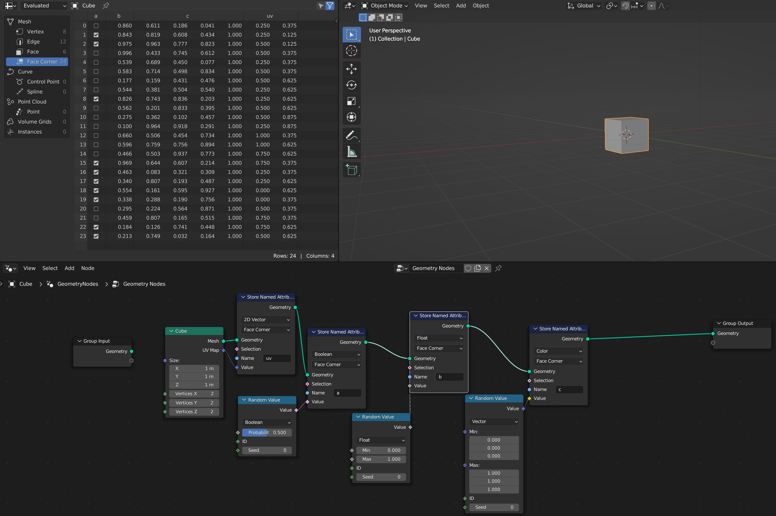
Blender几何建模原理（二）
CustomData属性
by 最强人类韦少

Slide 2
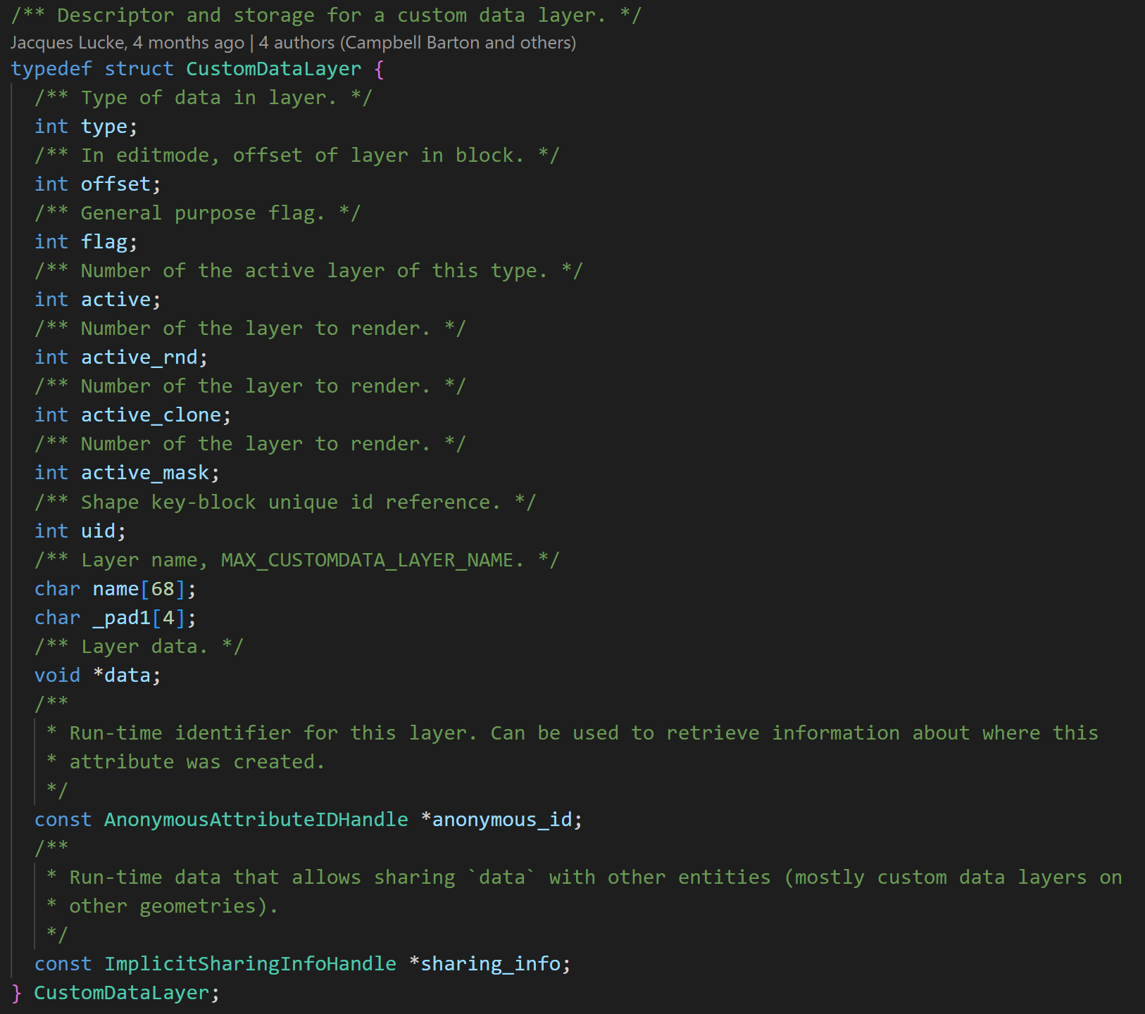
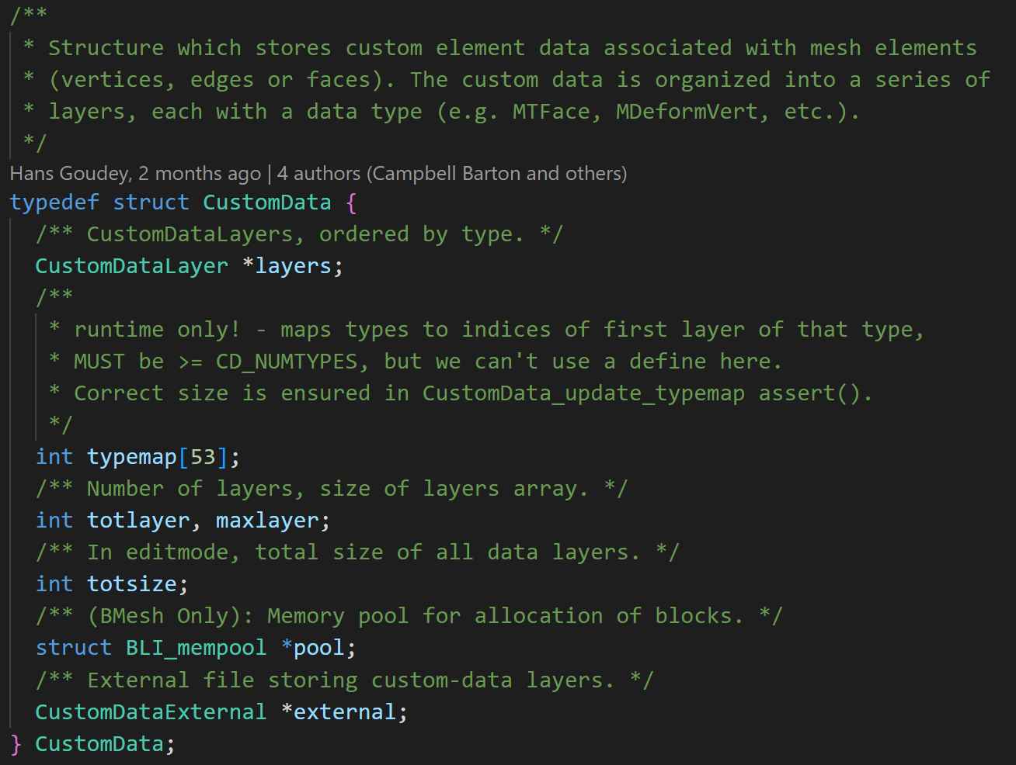

本期内容
通用属性CustomData的源码实现，基于4.0 alpha源码
不看代码的请划走

Slide 3
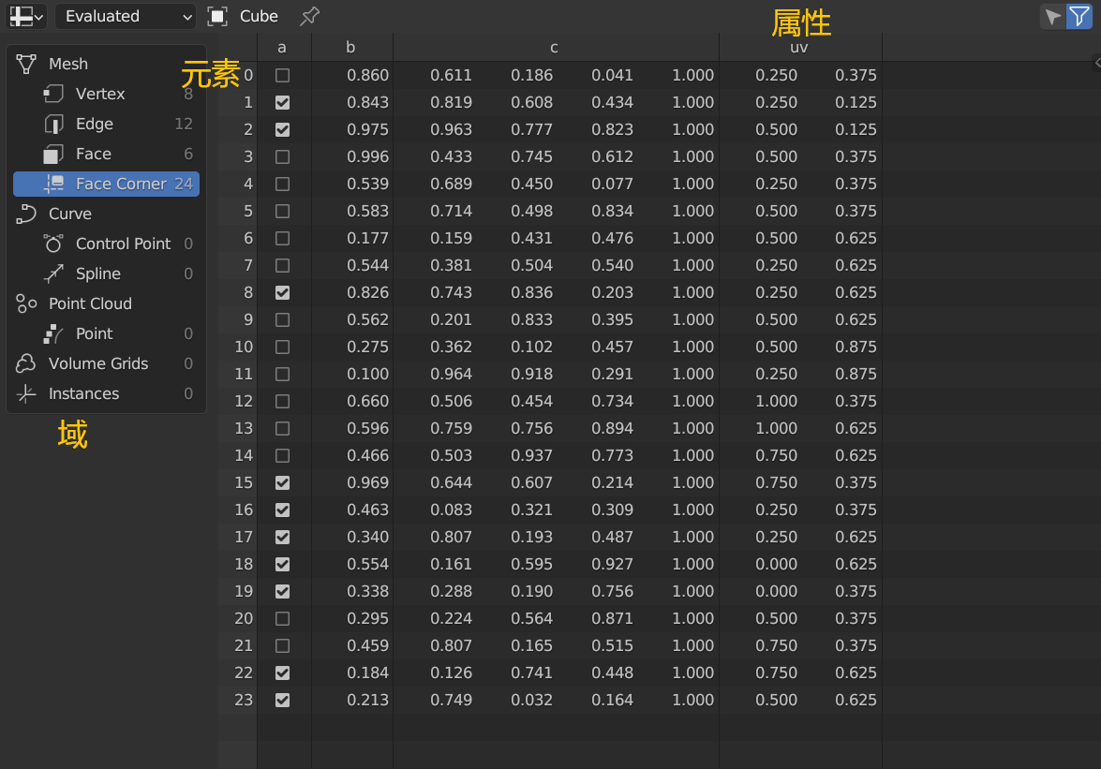
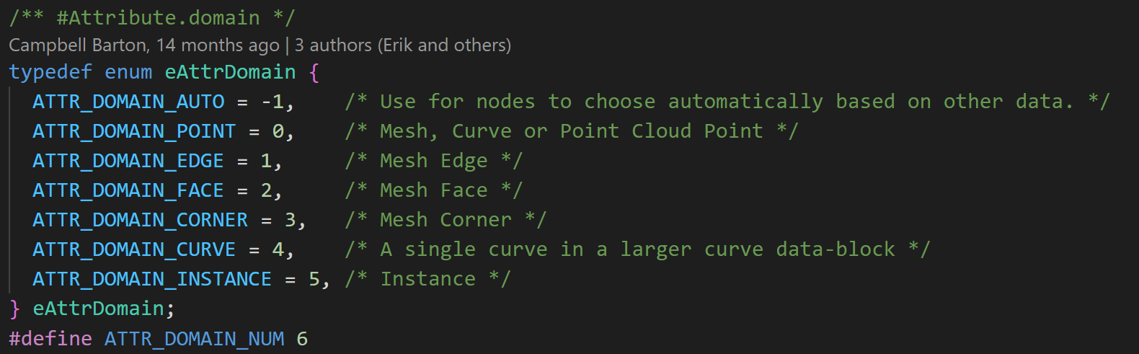
上期回顾：属性域
程序化建模核心思想：一切皆属性
blender目前属性域有6个，Mesh用到前4个
point / vertex
edge
face / poly
(face) corner / loop
curve
instance
名词：域/属性/元素

Slide 4
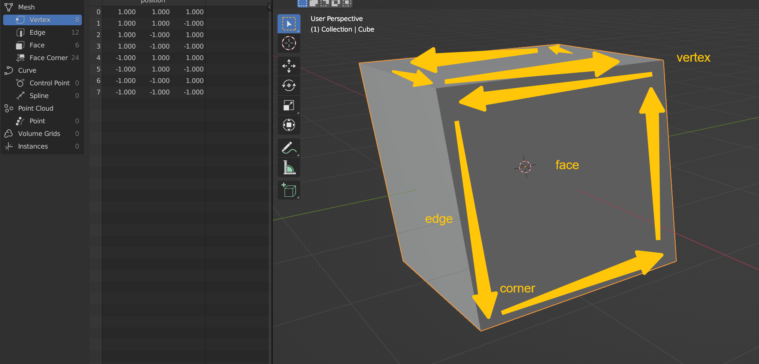
上期回顾：Mesh拓扑结构相关属性
blender是多边形建模，拓扑可以非流形，但面不能带孔
vertex：顶点位置
edge：两个vertex id，无方向
face：多边形面，由一段连续排放的face corner构成，通过起始corner id和边数获取所有corner
corner / loop：面拐/面的角落，多边形环路上的一段，持有起点vertex id和edge id

Slide 5
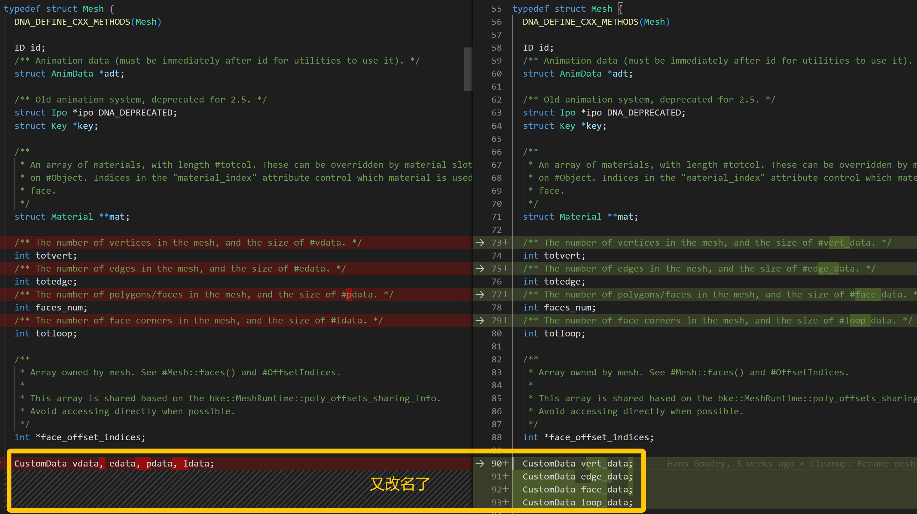
上期回顾：Mesh拓扑属性存放位置
拓扑属性和其他自定义属性一样，存放在各自域的CustomData里（4.0最新代码vdata->vert_data...，poly叫face了）
face对应的corner目前存放在face_offset_indices动态数组，数组长度为face数+1（原因：省内存？）

Slide 6
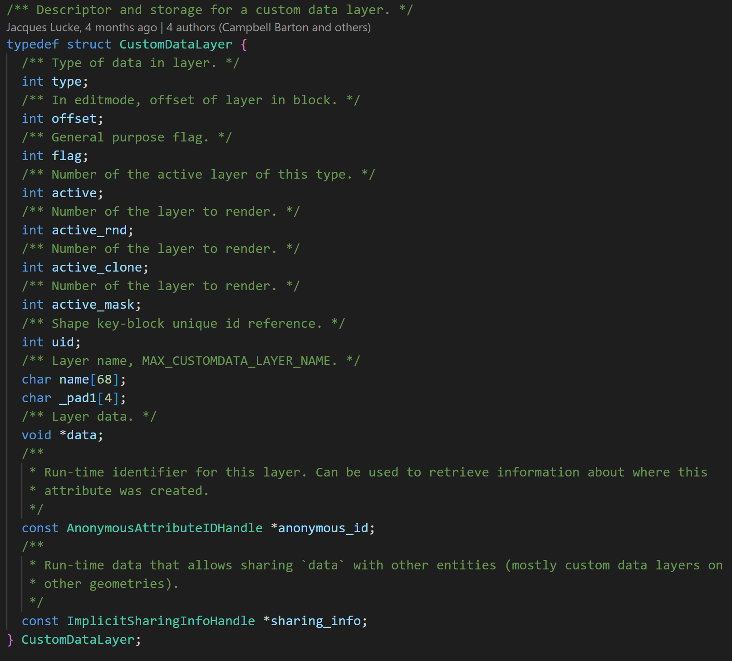
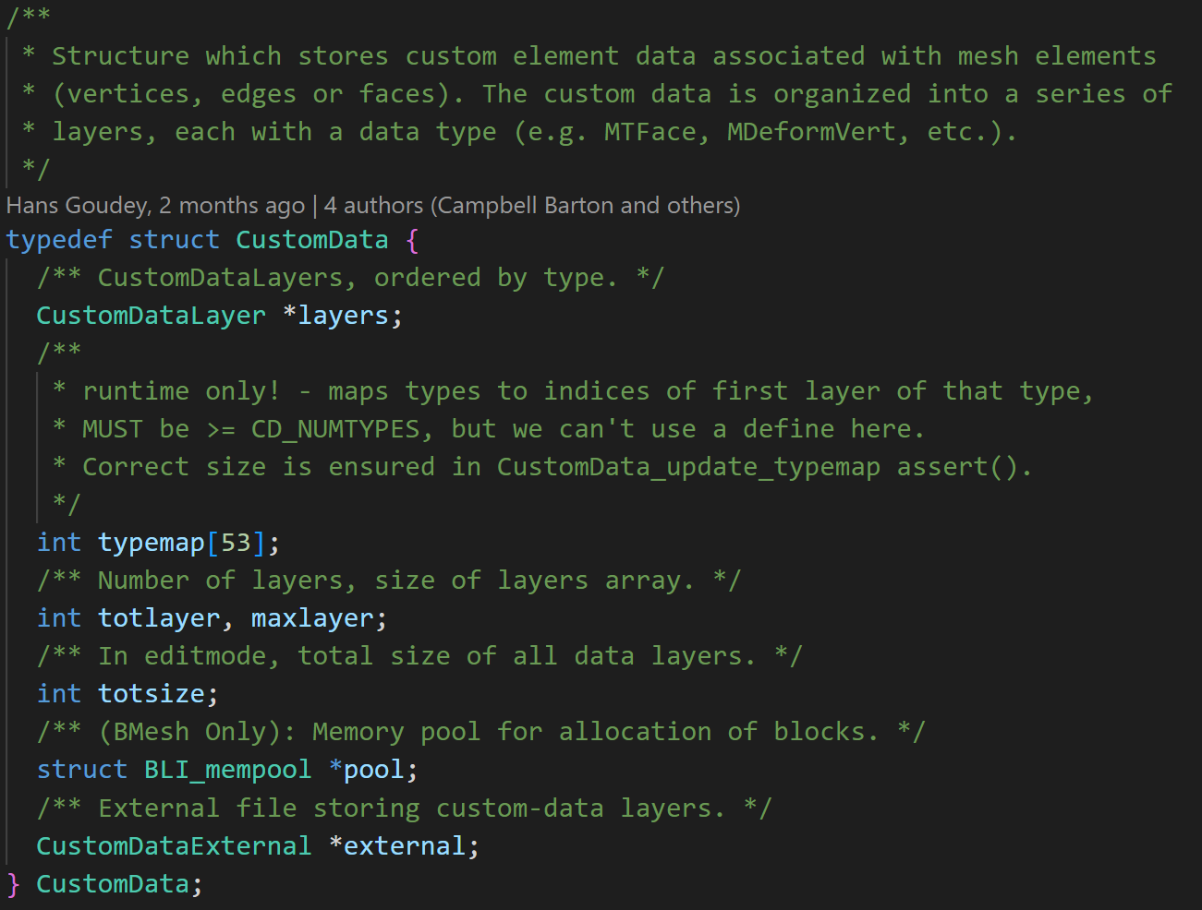
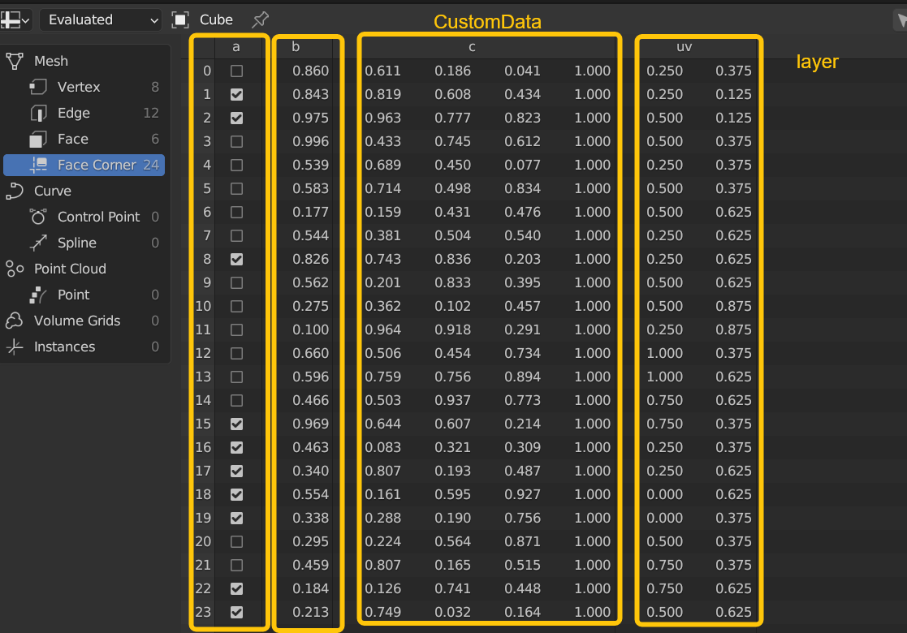
CustomData和CustomDataLayer
CustomData：域的所有属性
CustomDataLayer：某个具体属性

Slide 7
CustomData
layers：CustomDataLayer的动态数组，长度totlayer
typemap：运行时字段，每种类型属性有几个（多少个float，多少float3等）
totlayer：layer总数
maxlayer：预分配的layer数，大于等于totlayer，可以理解为std::vector的capacity
totsize：一个元素所有属性总字节数，配合pool使用
pool：BMesh模式下存放属性数据的内存池

Slide 8
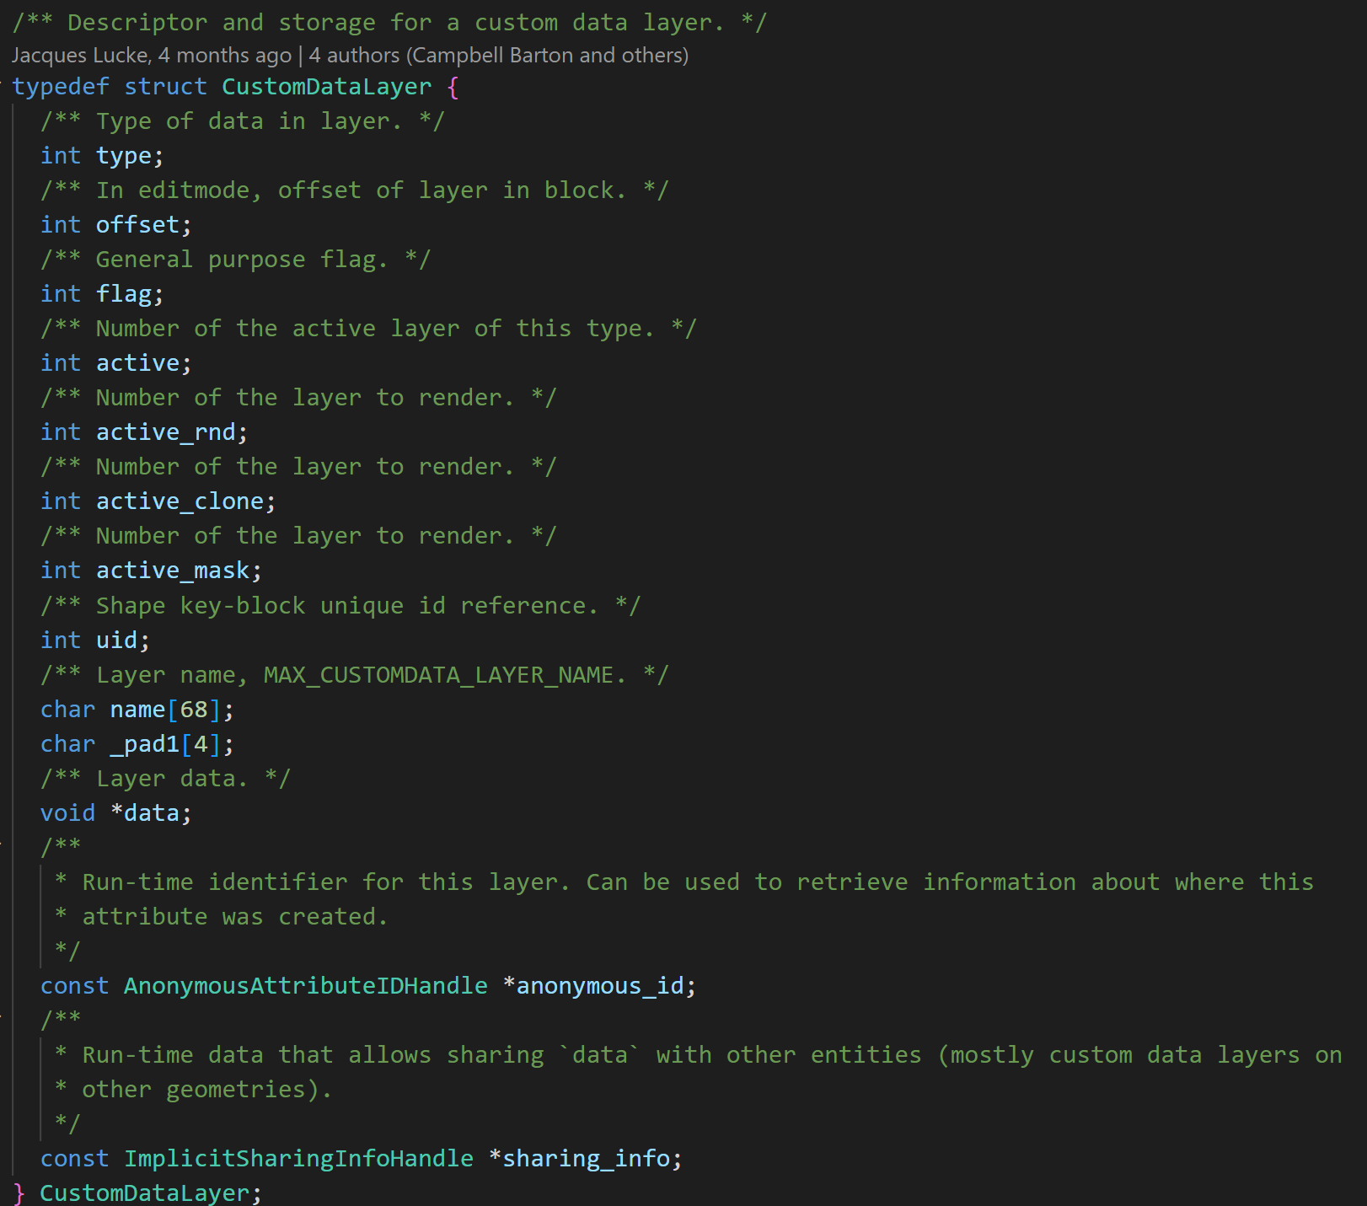
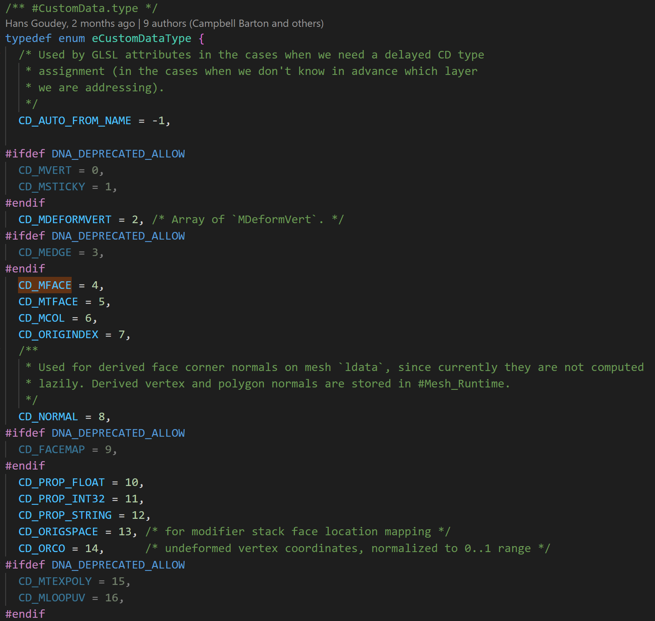
属性类型
CustomDataLayer的具体属性类型由type字段决定，type字段是eCustomDataType枚举之一

Slide 9
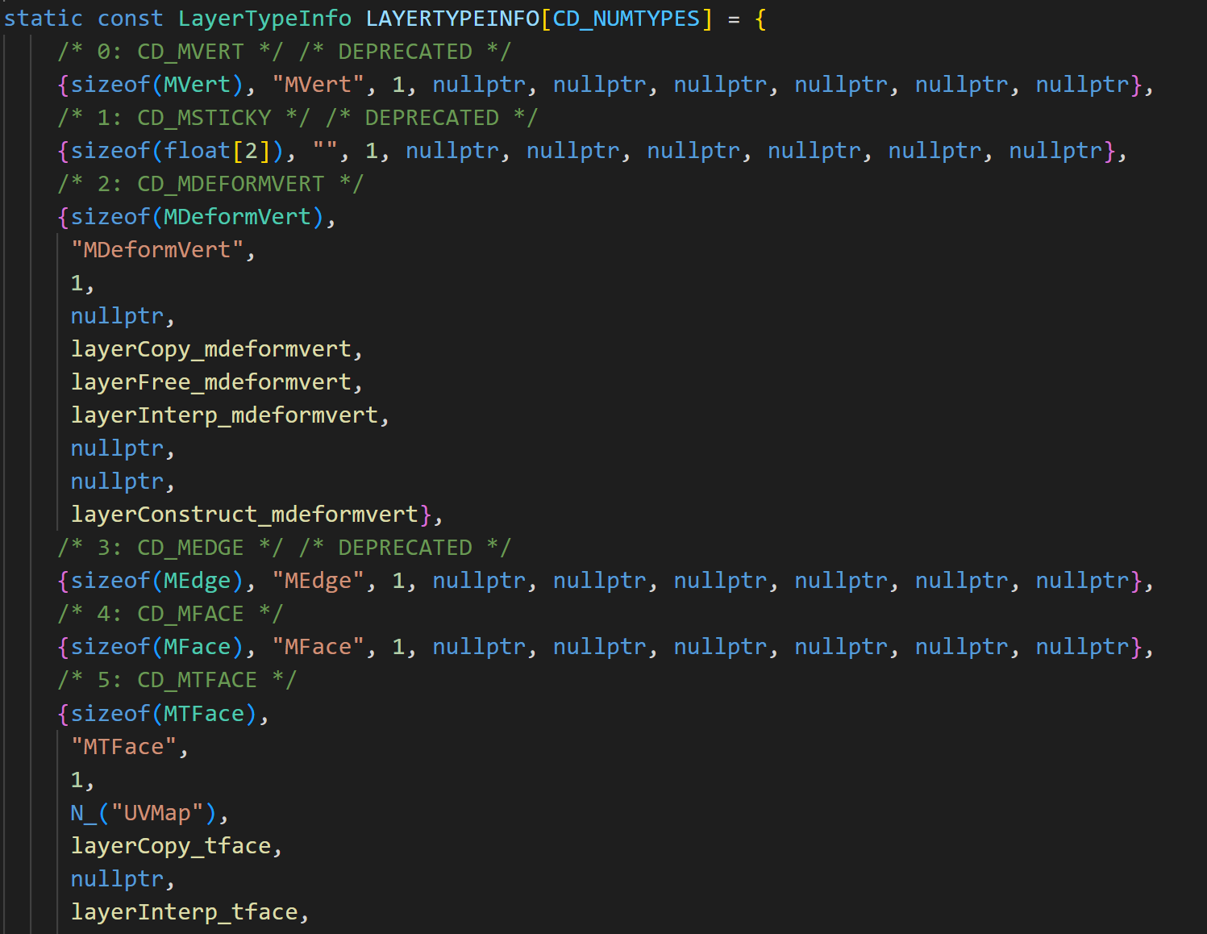
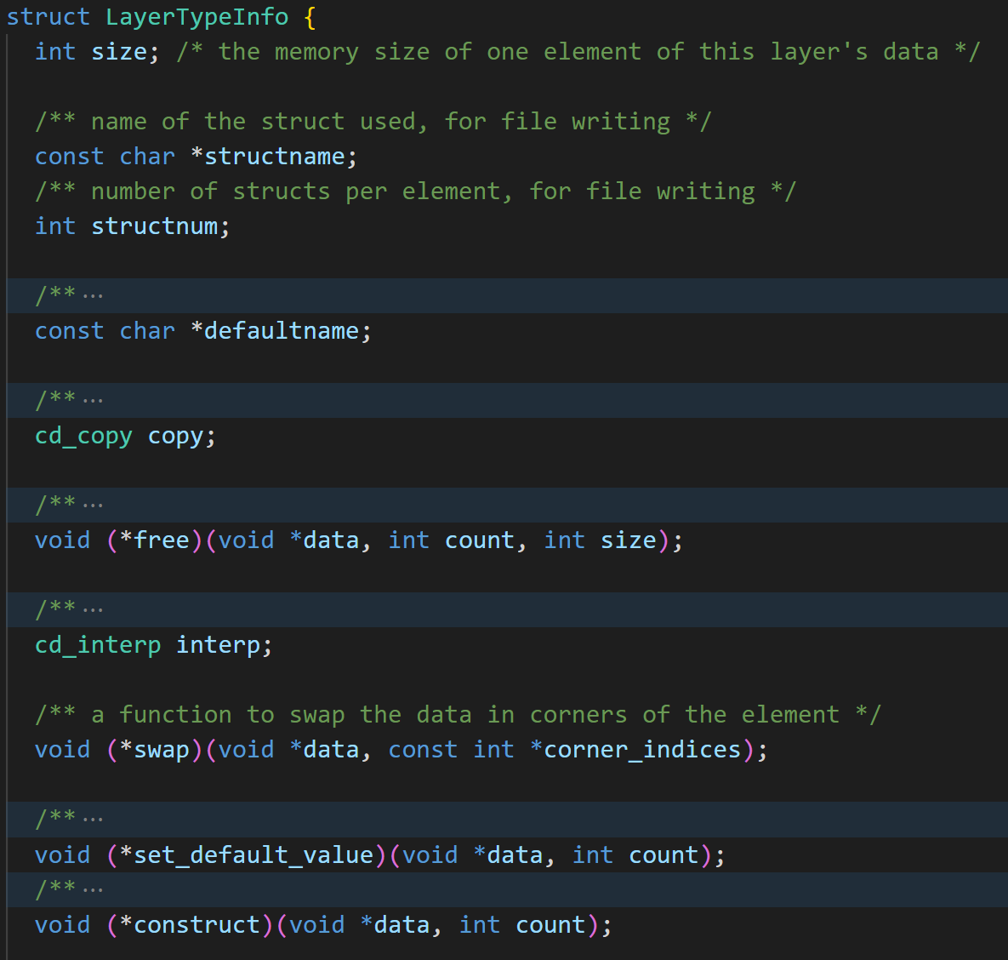
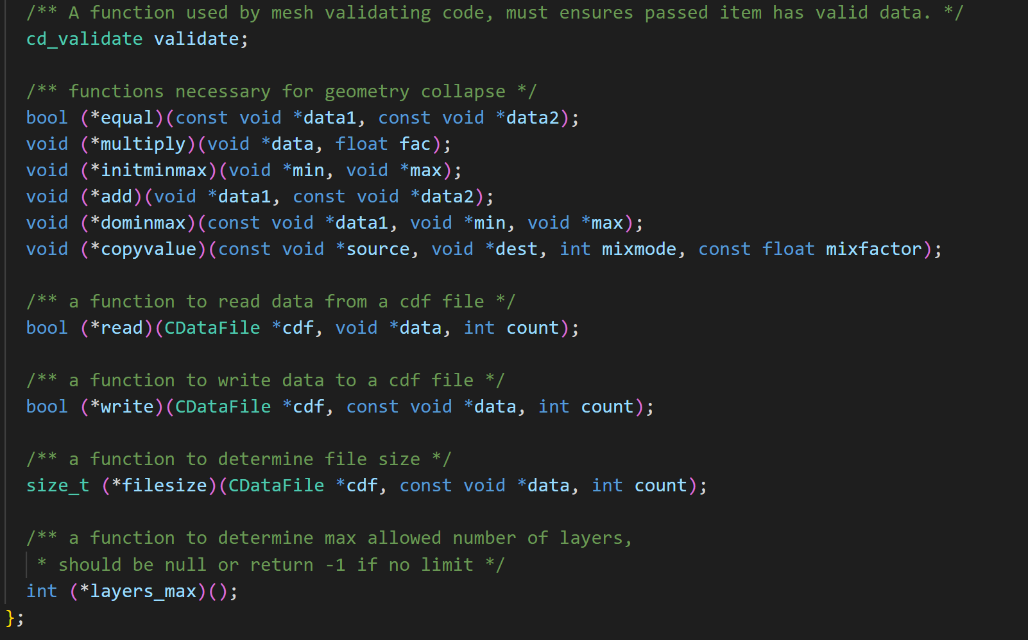
属性类型
每个属性类型有自己的LayerTypeInfo，记录字节数、对应结构体名、默认属性名、以及拷贝、析构、插值、设置默认值等函数指针
对于拷贝、析构、插值等操作，函数指针设为空表示默认行为（memcpy结构体，无析构函数，不插值等）

Slide 10
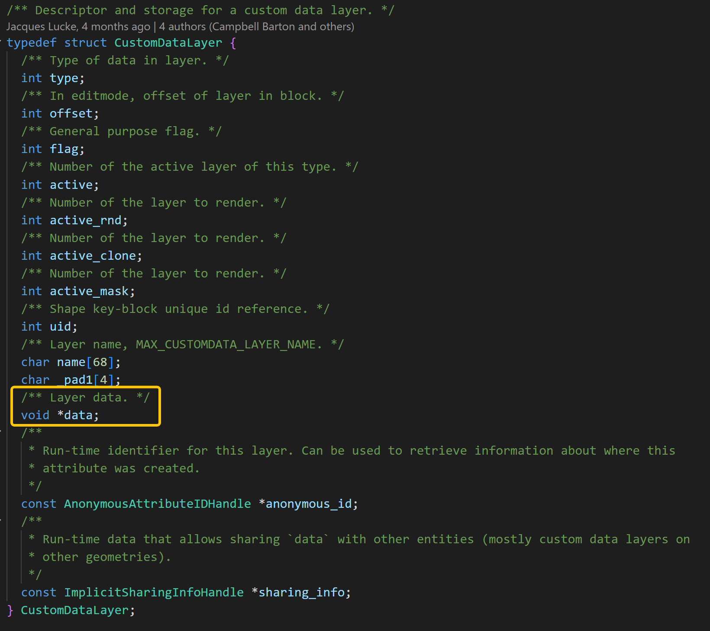
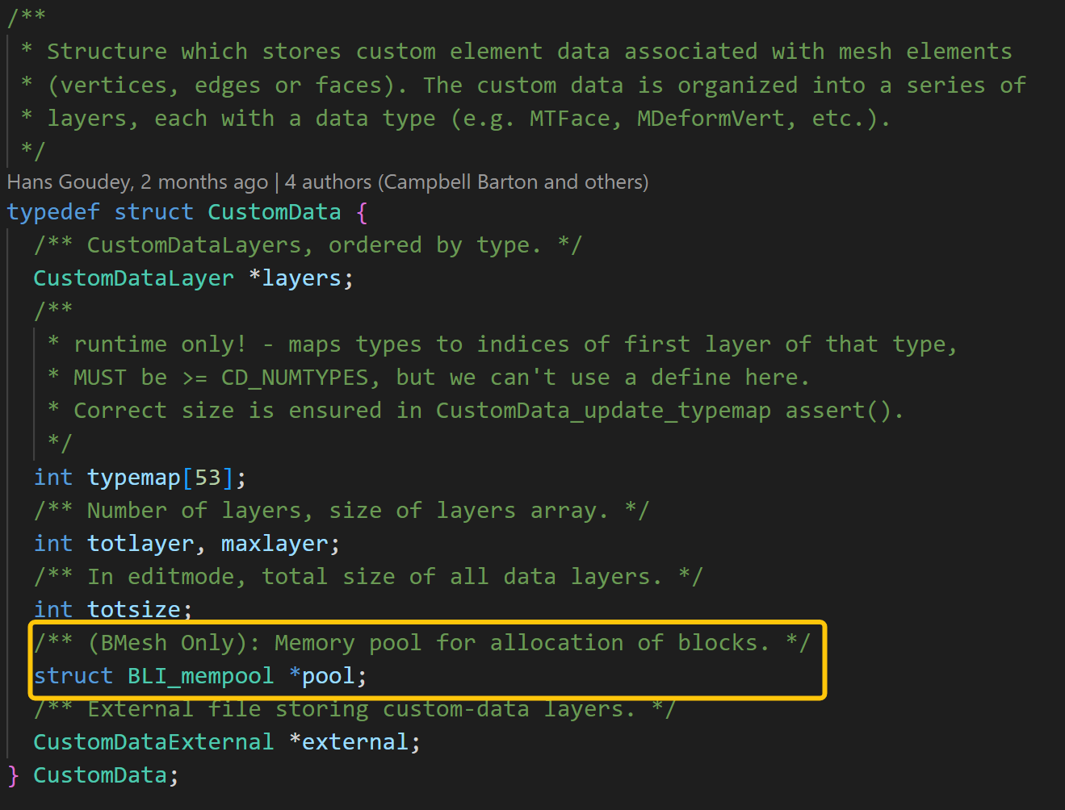
属性数据存放在哪？
大多情况下，layer下data指针存放所有元素的该属性
对于BMesh结构（Mesh编辑模式下使用，下回分解），每个元素的所有属性连续放置，元素间串成链表，在内存池分配

Slide 11
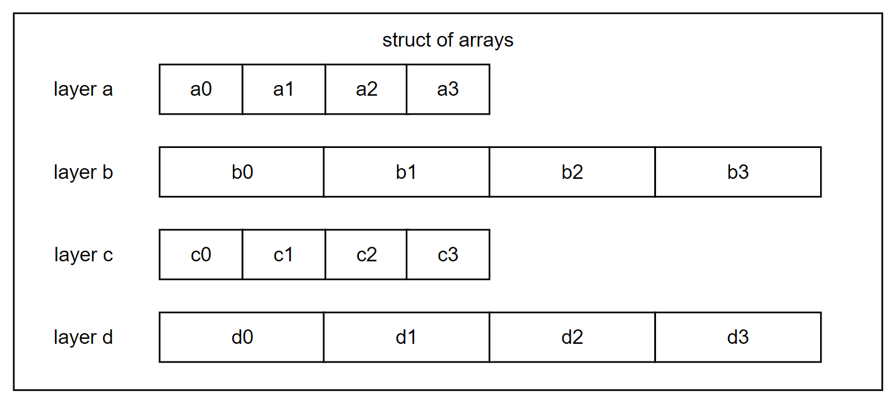
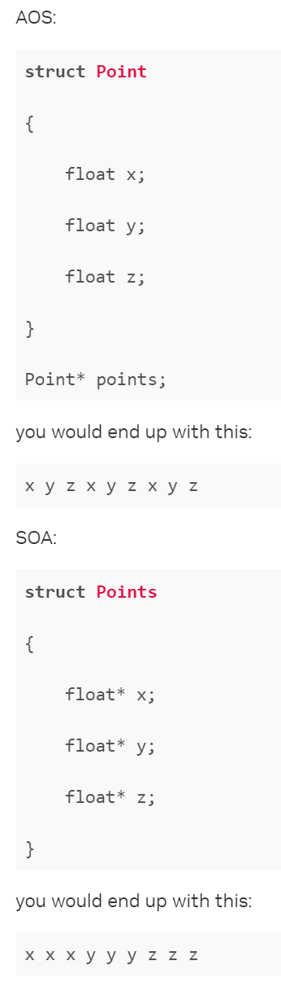
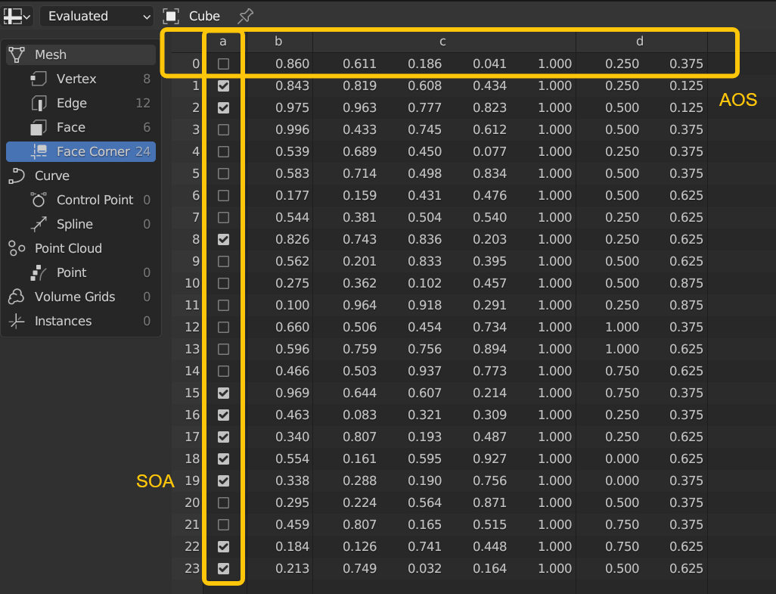
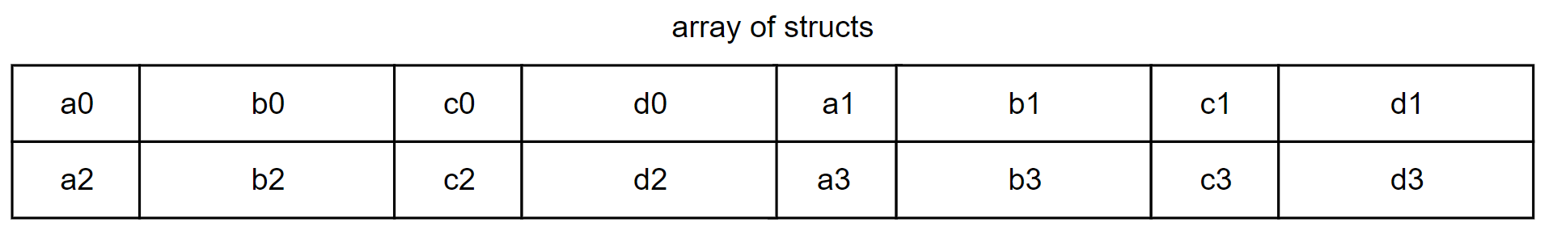
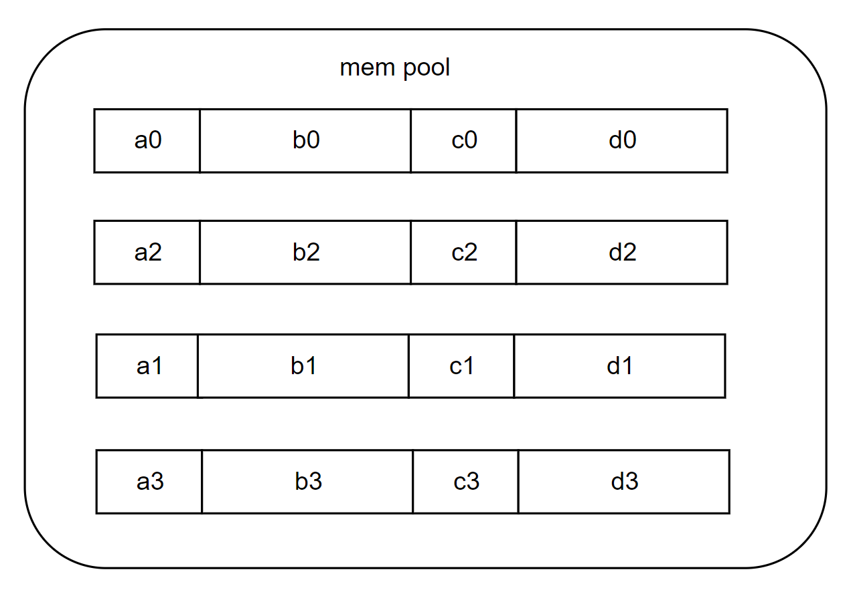
Struct of Arrays vs Array(List) of Structs
Struct of Arrays：特定属性在所有元素上的数据连续存放
Array(List...) of Structs：特定元素的所有属性数据连续存放

Slide 12
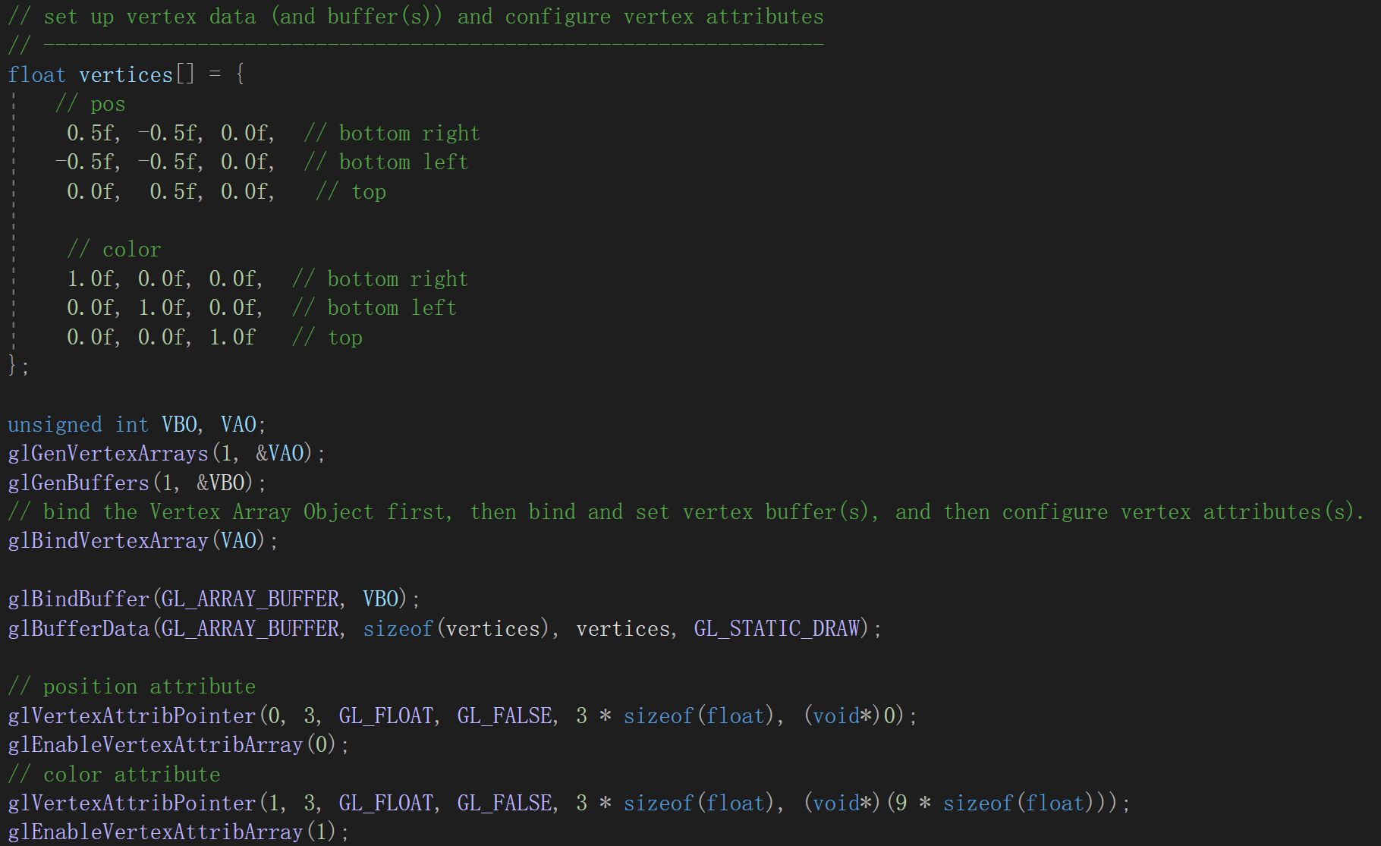
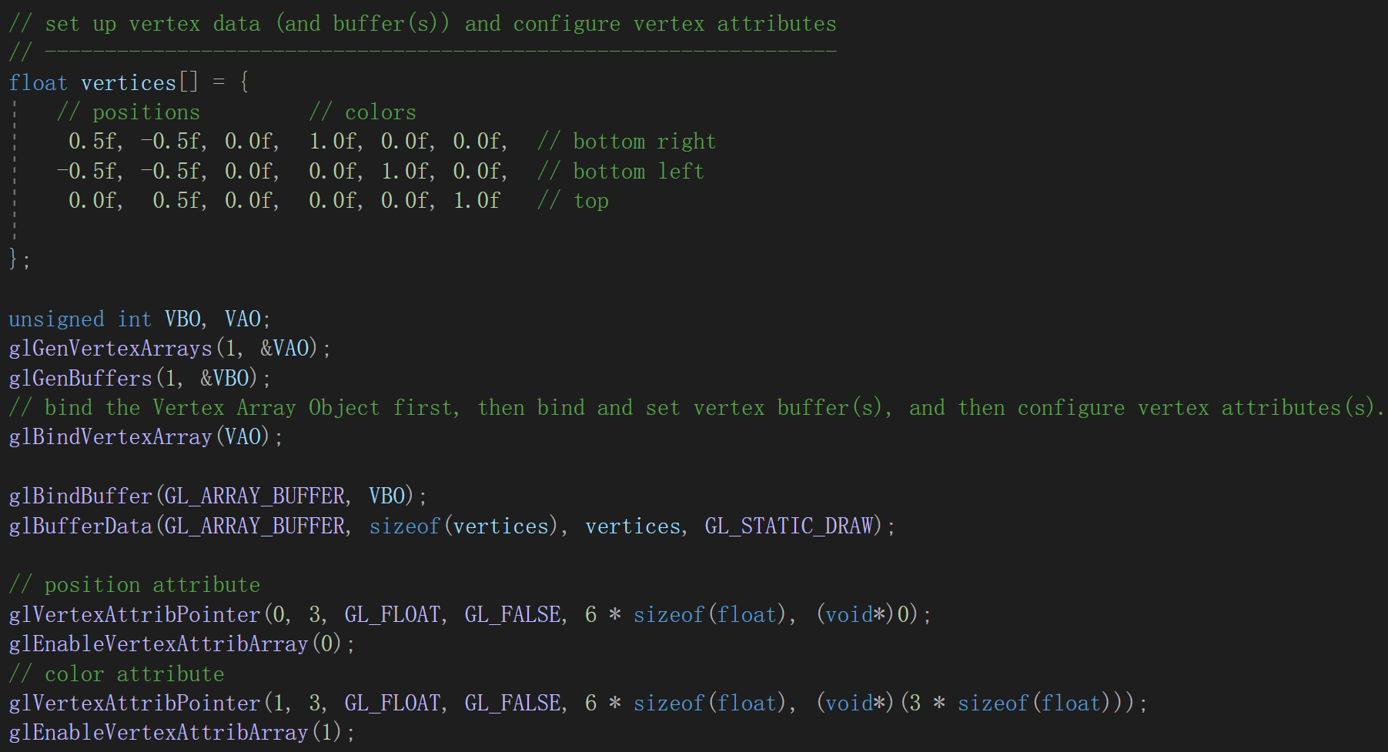
联想：OpenGL顶点属性
左：AOS
右：SOA

Slide 13
属性数据存放在这！
大多情况下以SOA存储，每个layer下data即array，整个CustomData是struct
对于BMesh结构，每个元素的所有属性构成struct，在CustomData的pool中分配
data和pool只有一个有效

Slide 14
如何访问数据？
如何从void* data拿到数据？
pool里分配的struct结构长啥样？

Slide 15
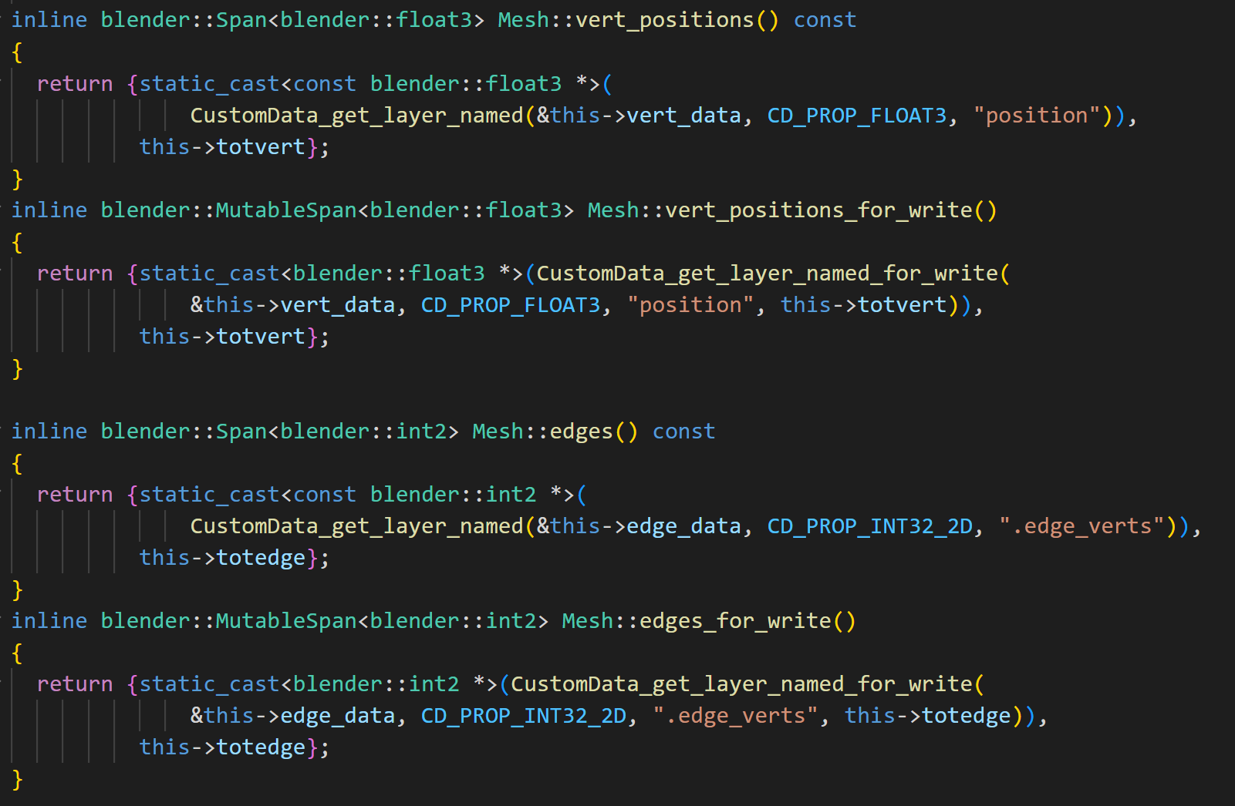
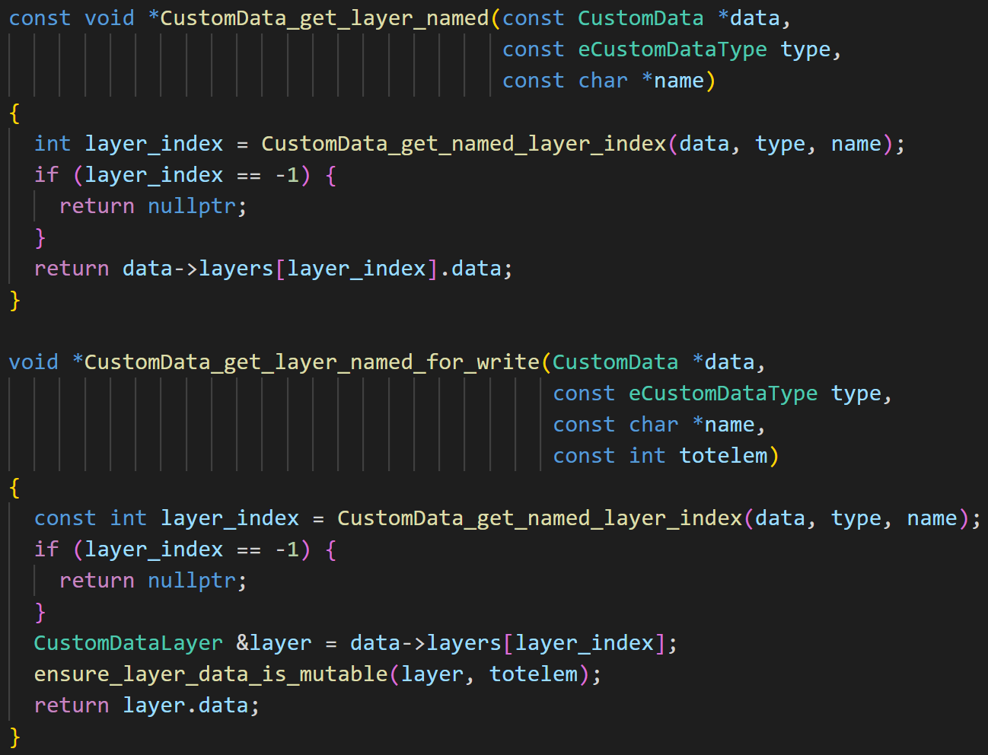
存储和访问逻辑分离
通过属性类型和名称找到对应layer，返回data指针（无类型）
将data指针包装成span模板的特例化类型，之后就可以用[]访问成员了
存储无类型，访问有类型，访问属性时应当知道数据类型

Slide 16
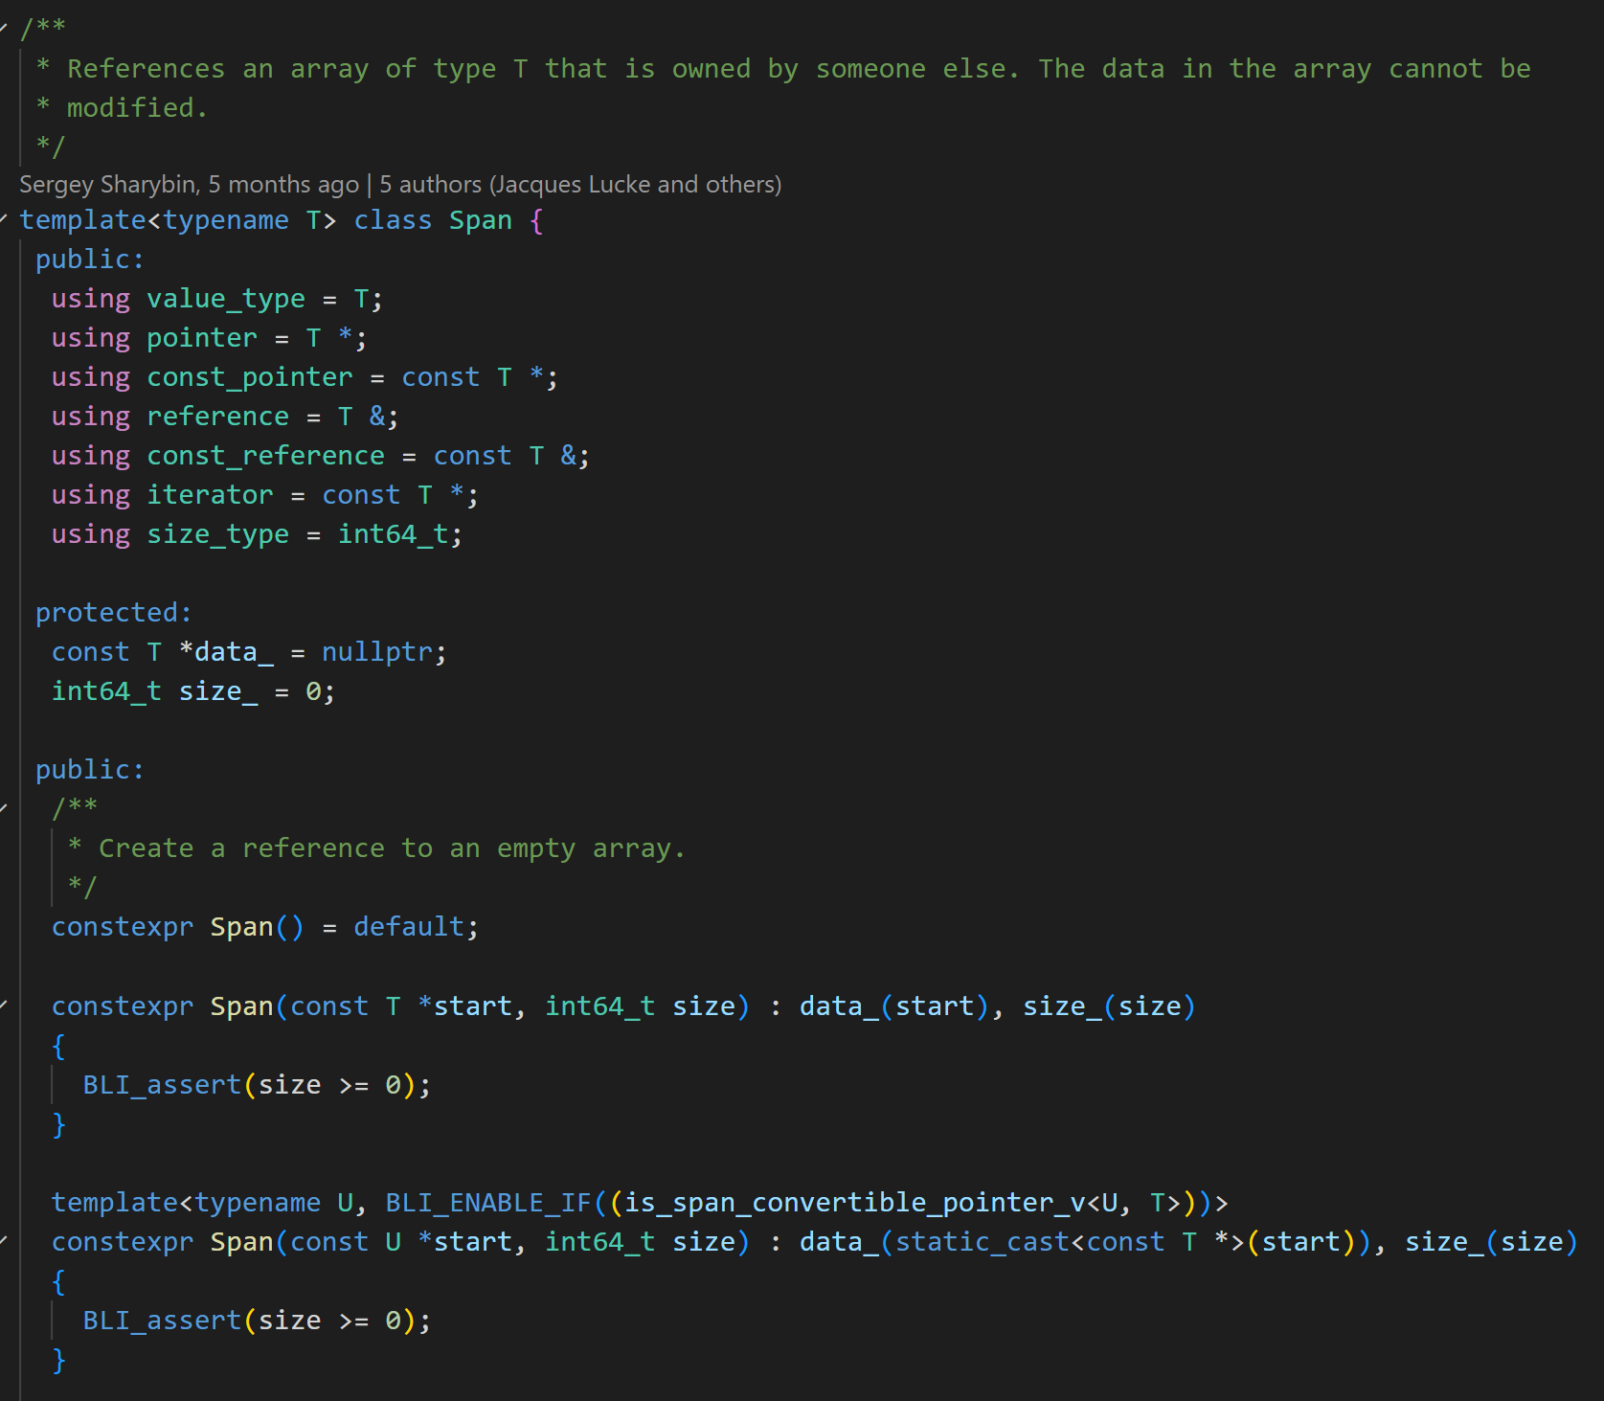
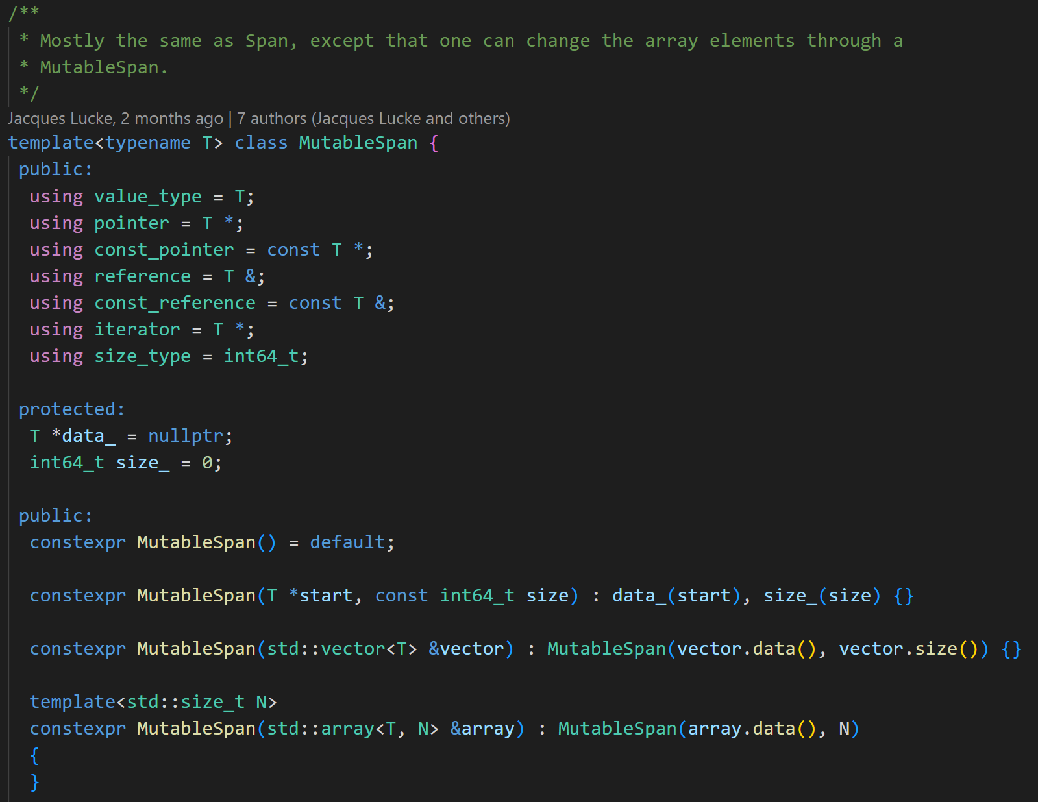
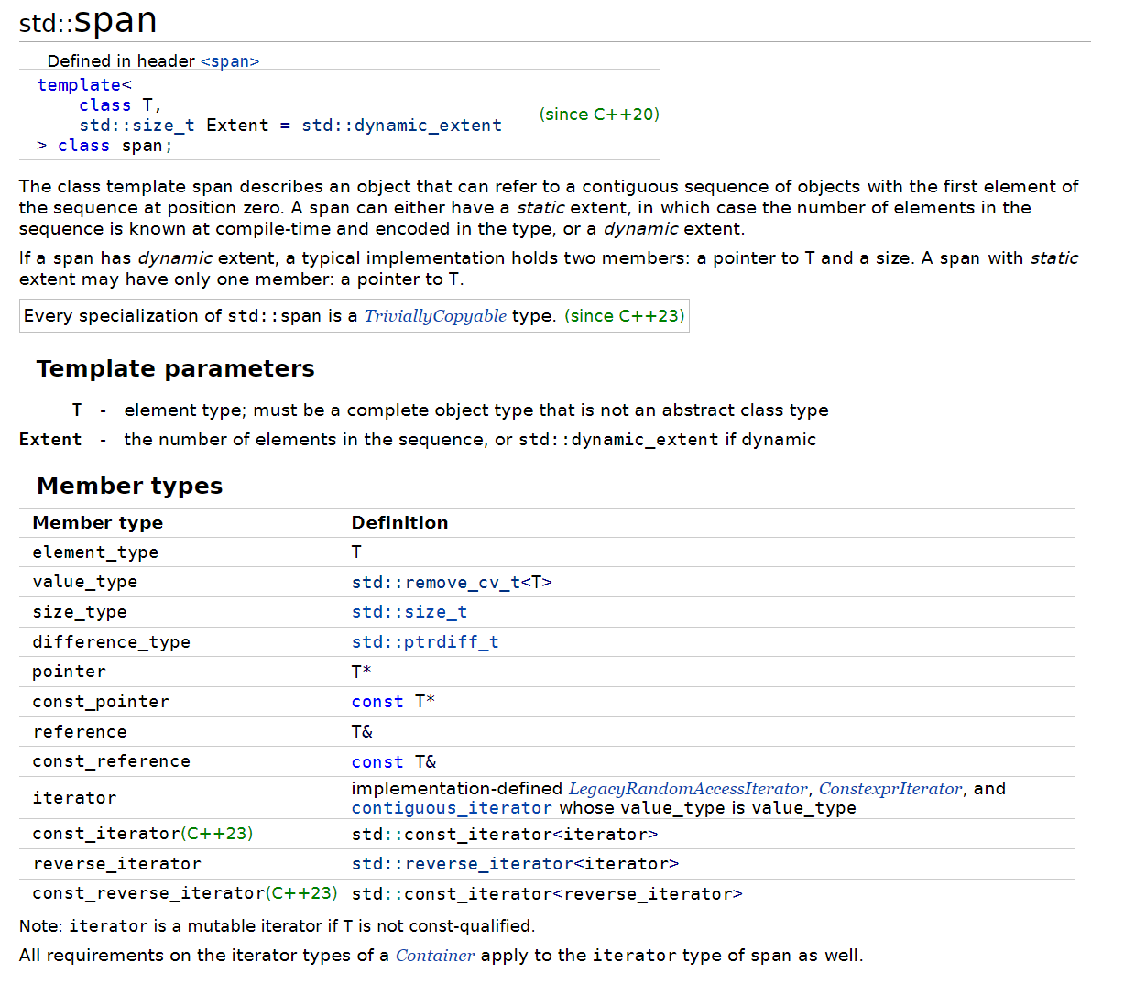
Span和MutableSpan
用来封装一段连续内存，标记了起始地址和成员数量，本身并不持有这段内存
blender的Span成员只读（const T*），MutableSpan可写（T*）
c++20引入std::span，而blender目前还是c++17

Slide 17
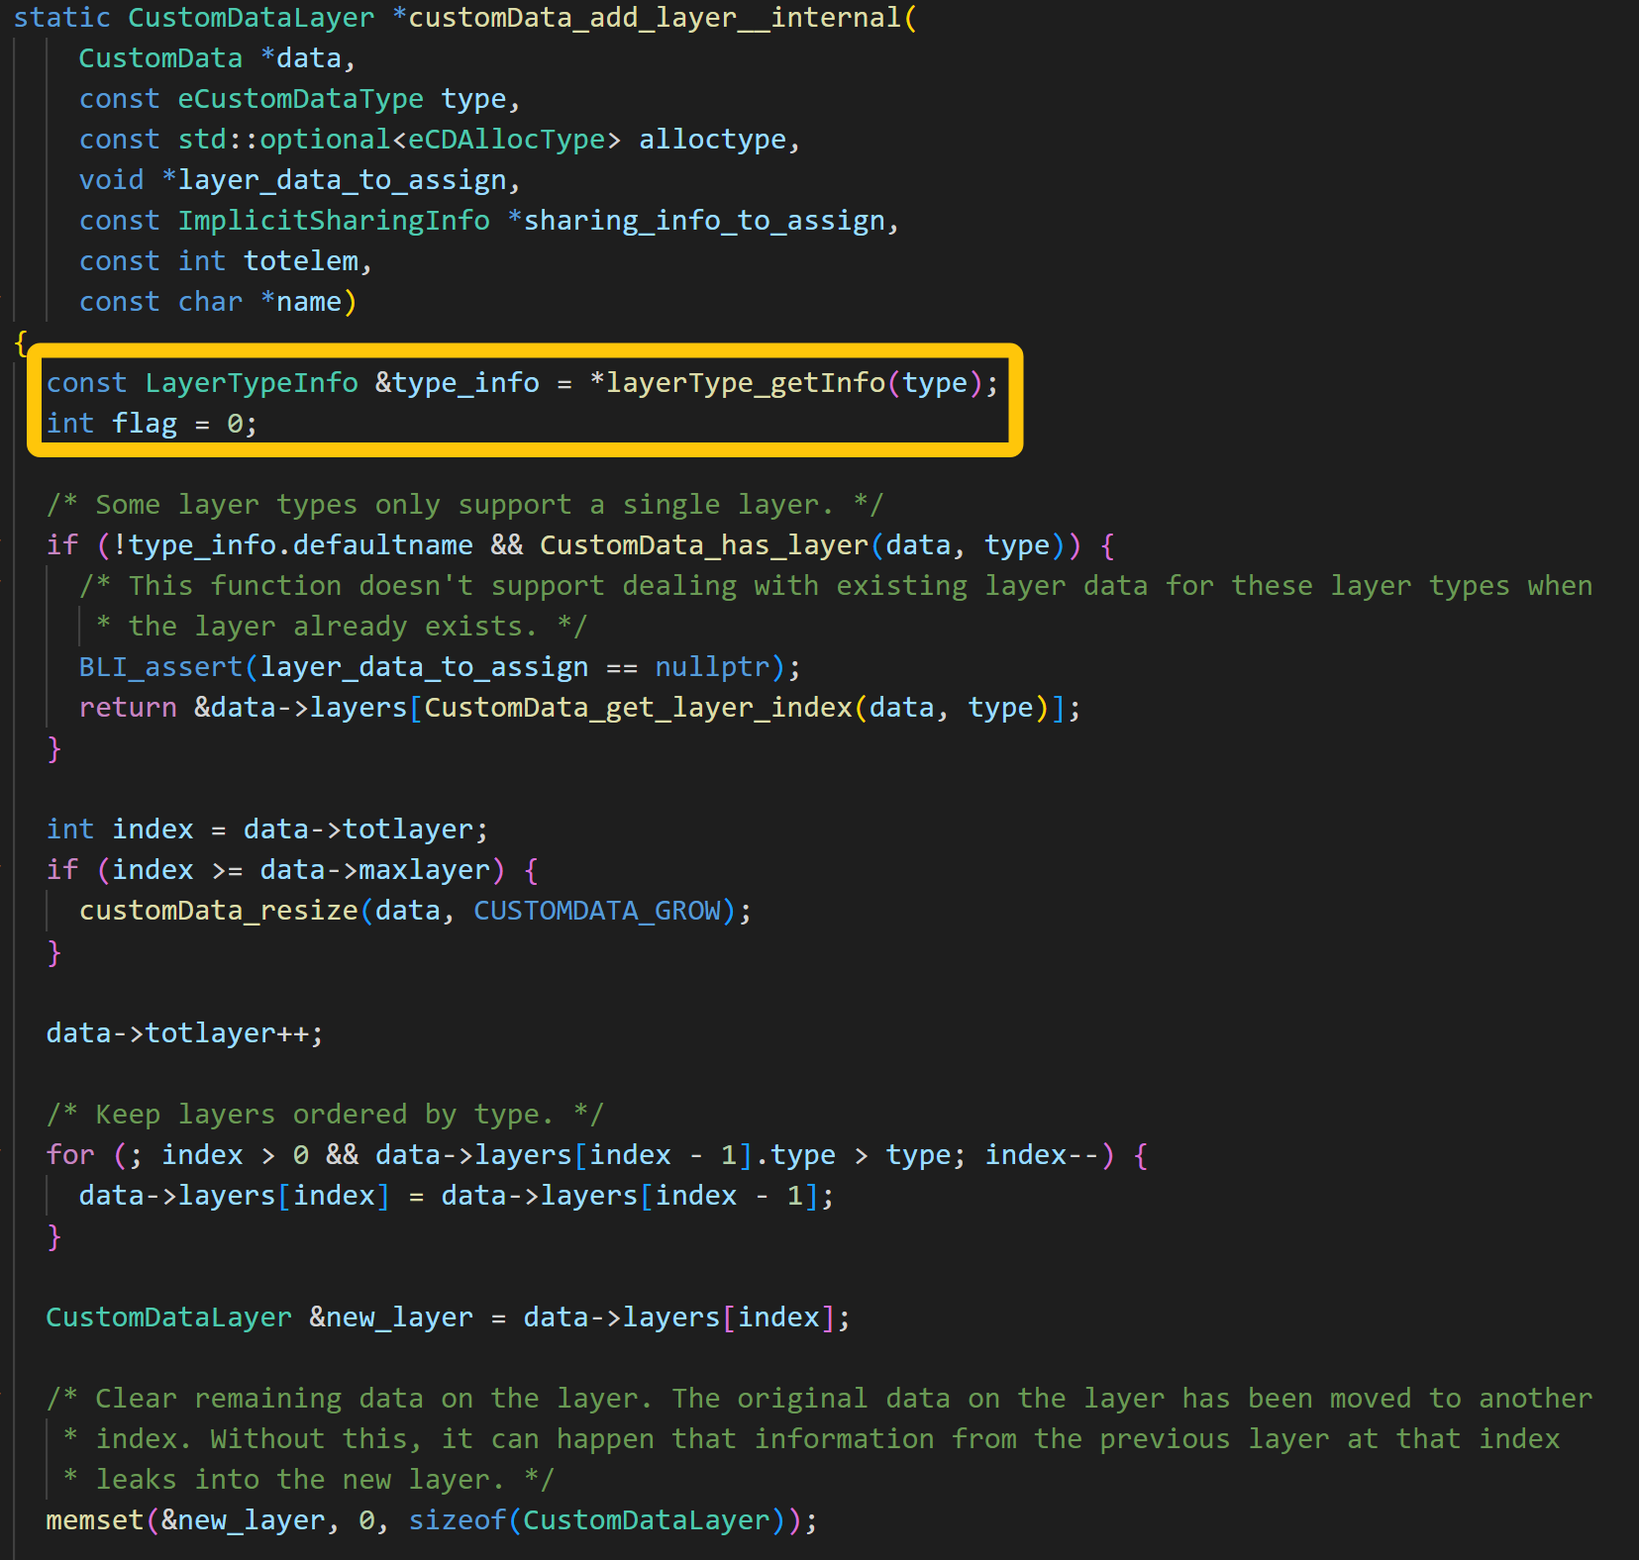
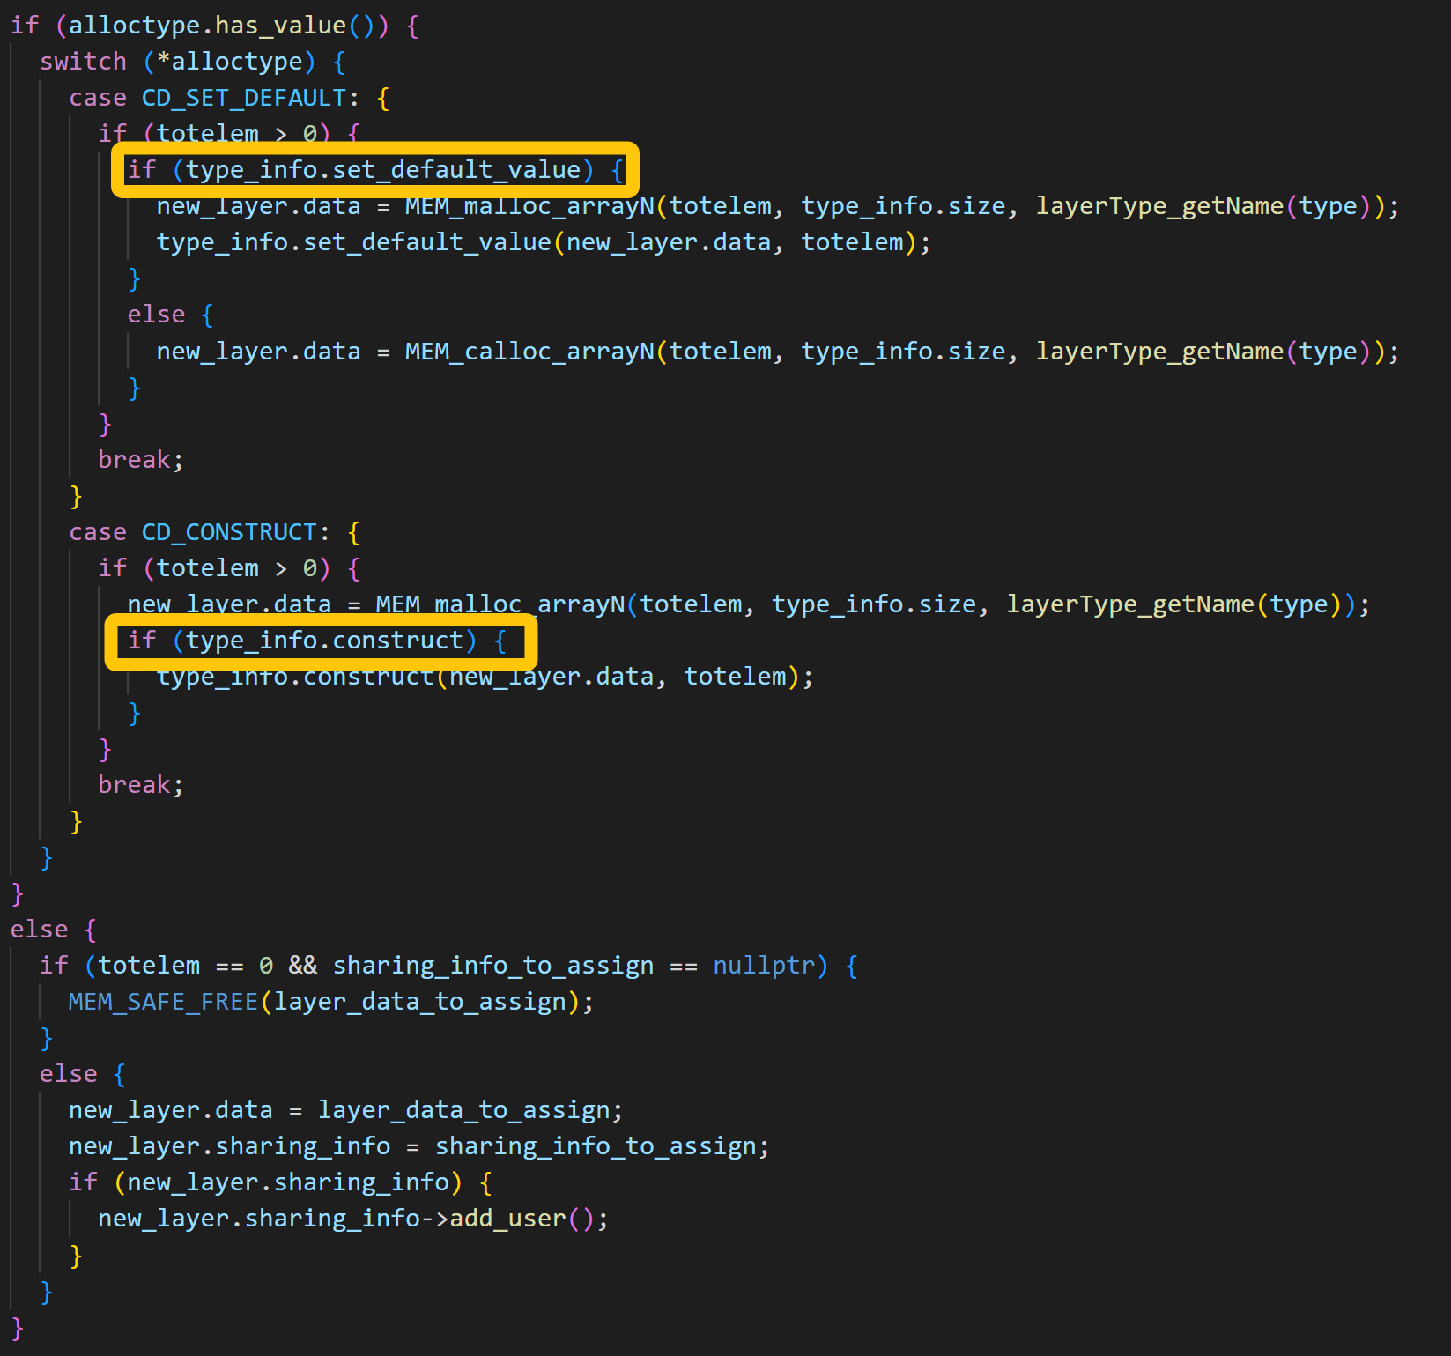
创建layer和分配内存
通过属性类型枚举找到LayerTypeInfo，分配type_info.size * totelem大小内存作为data，如有必要，通过type_info.construct或type_info.set_default_value初始化data数据

Slide 18
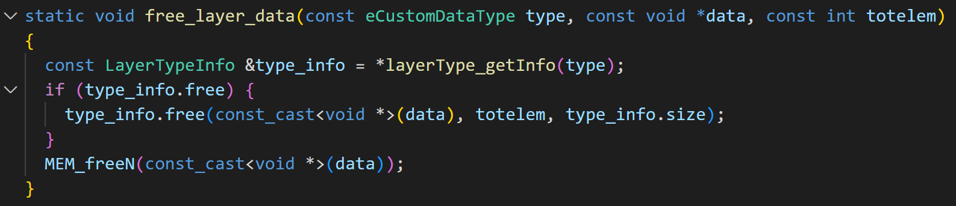
销毁layer和内存
如有必要，走free析构函数
销毁data内存

Slide 19
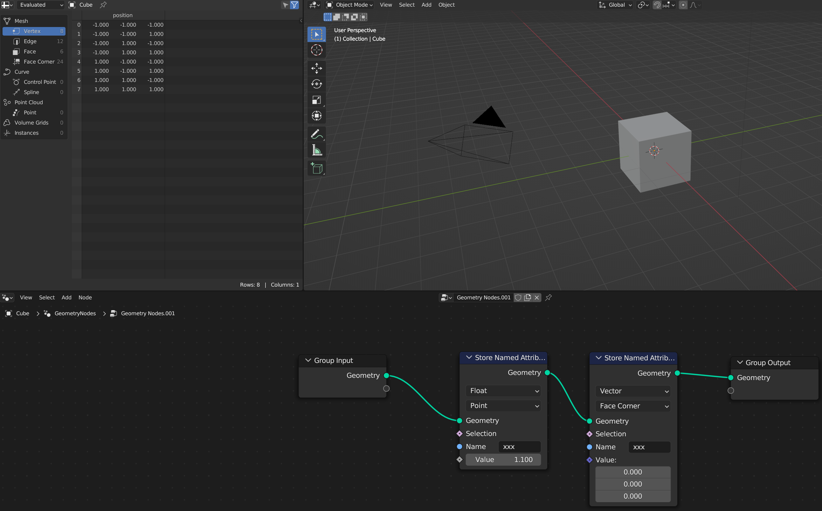
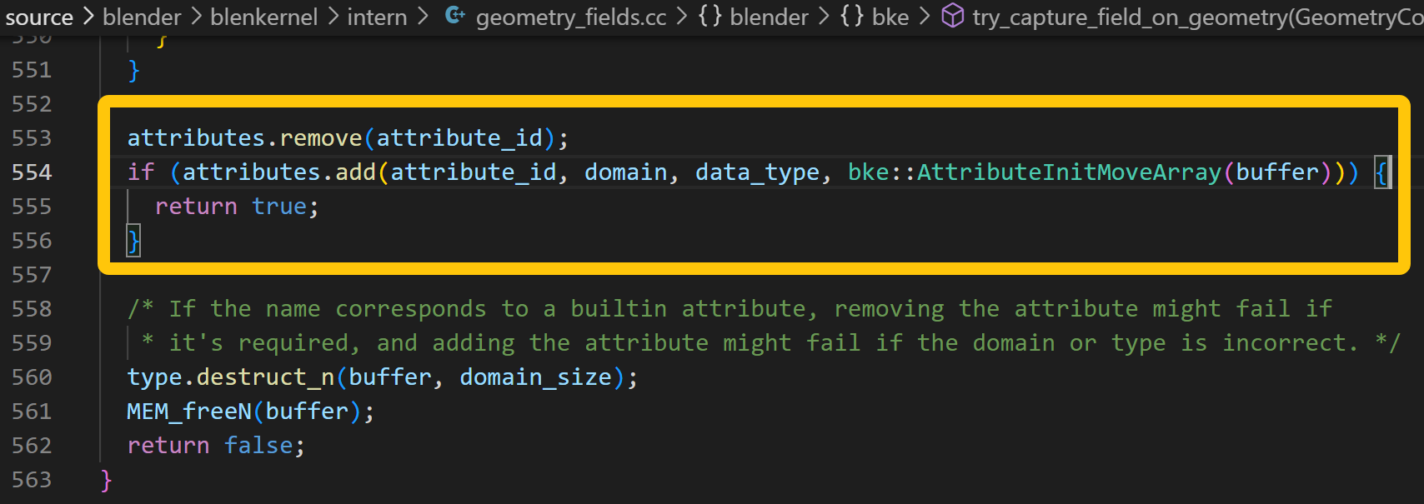
同名属性替换
几何体内属性名唯一，增加新属性layer会将同名旧layer销毁，即使属性域、类型不同

Slide 20
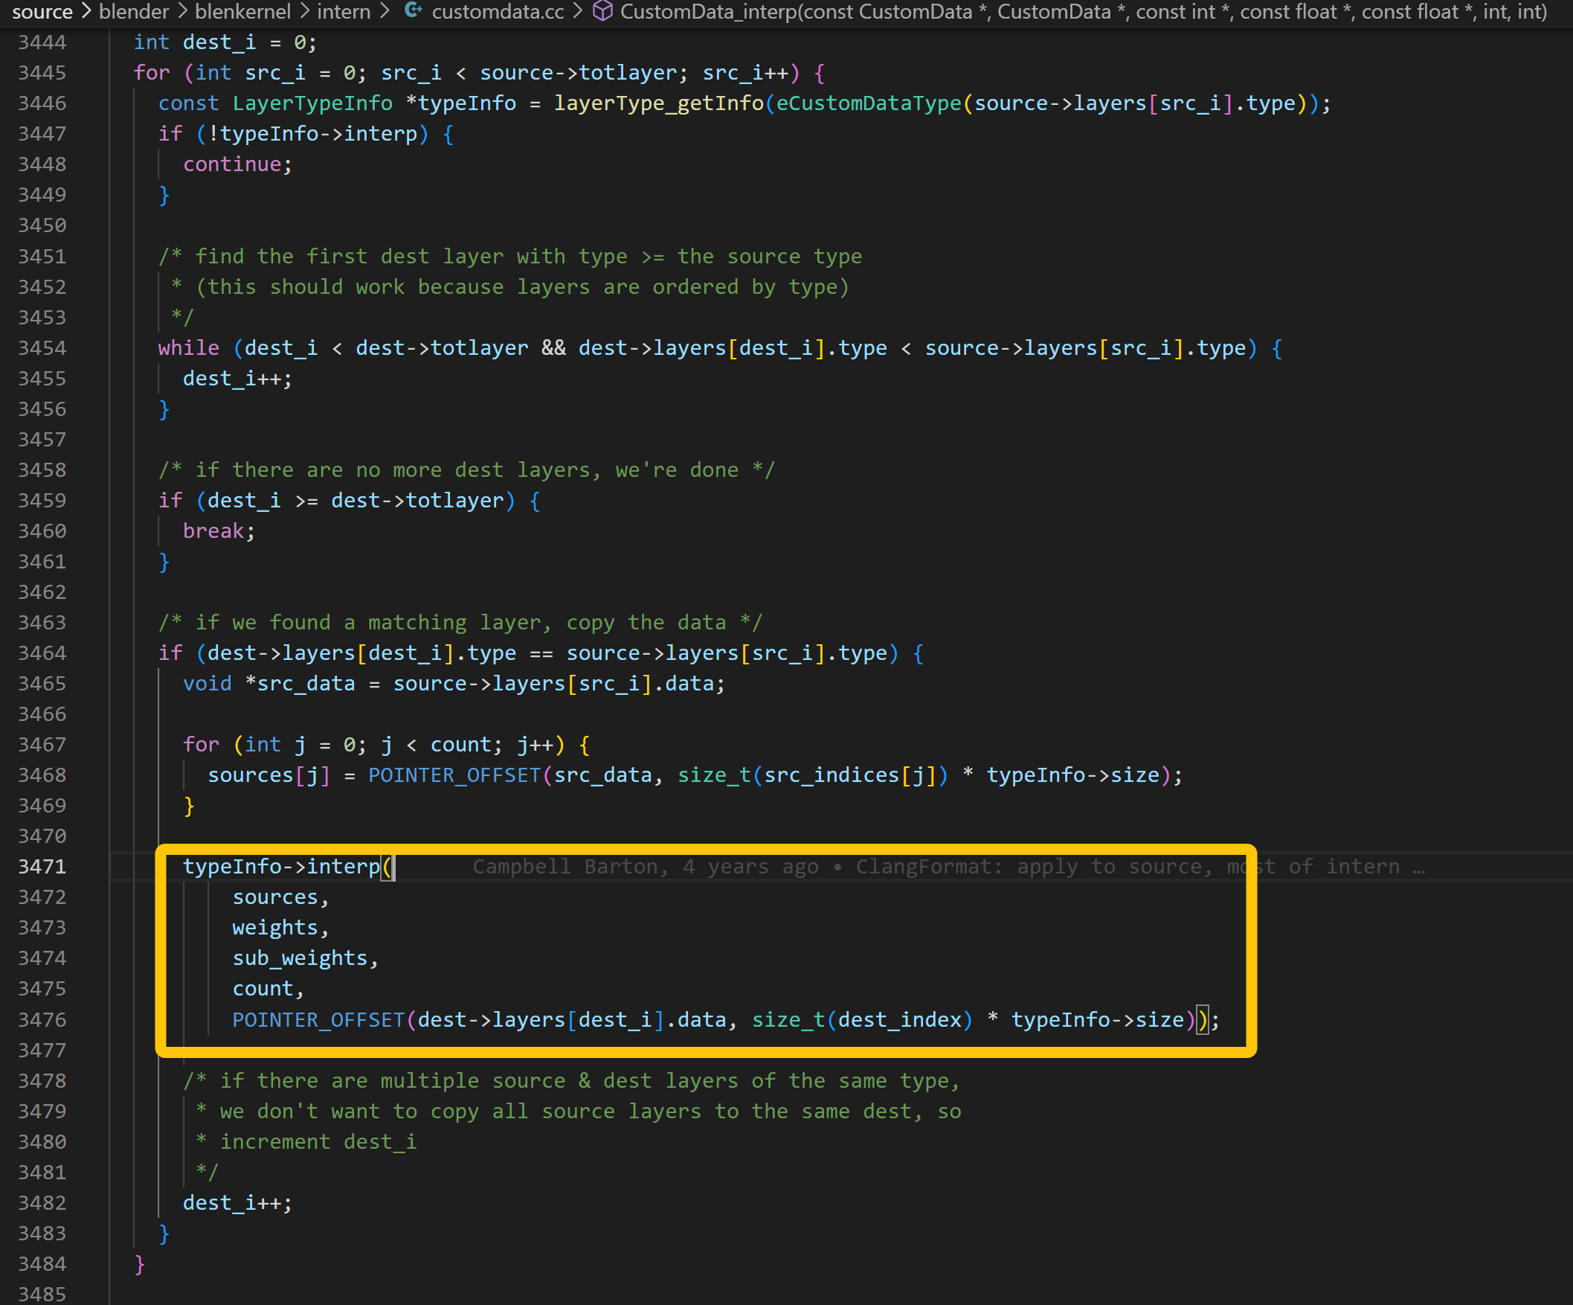
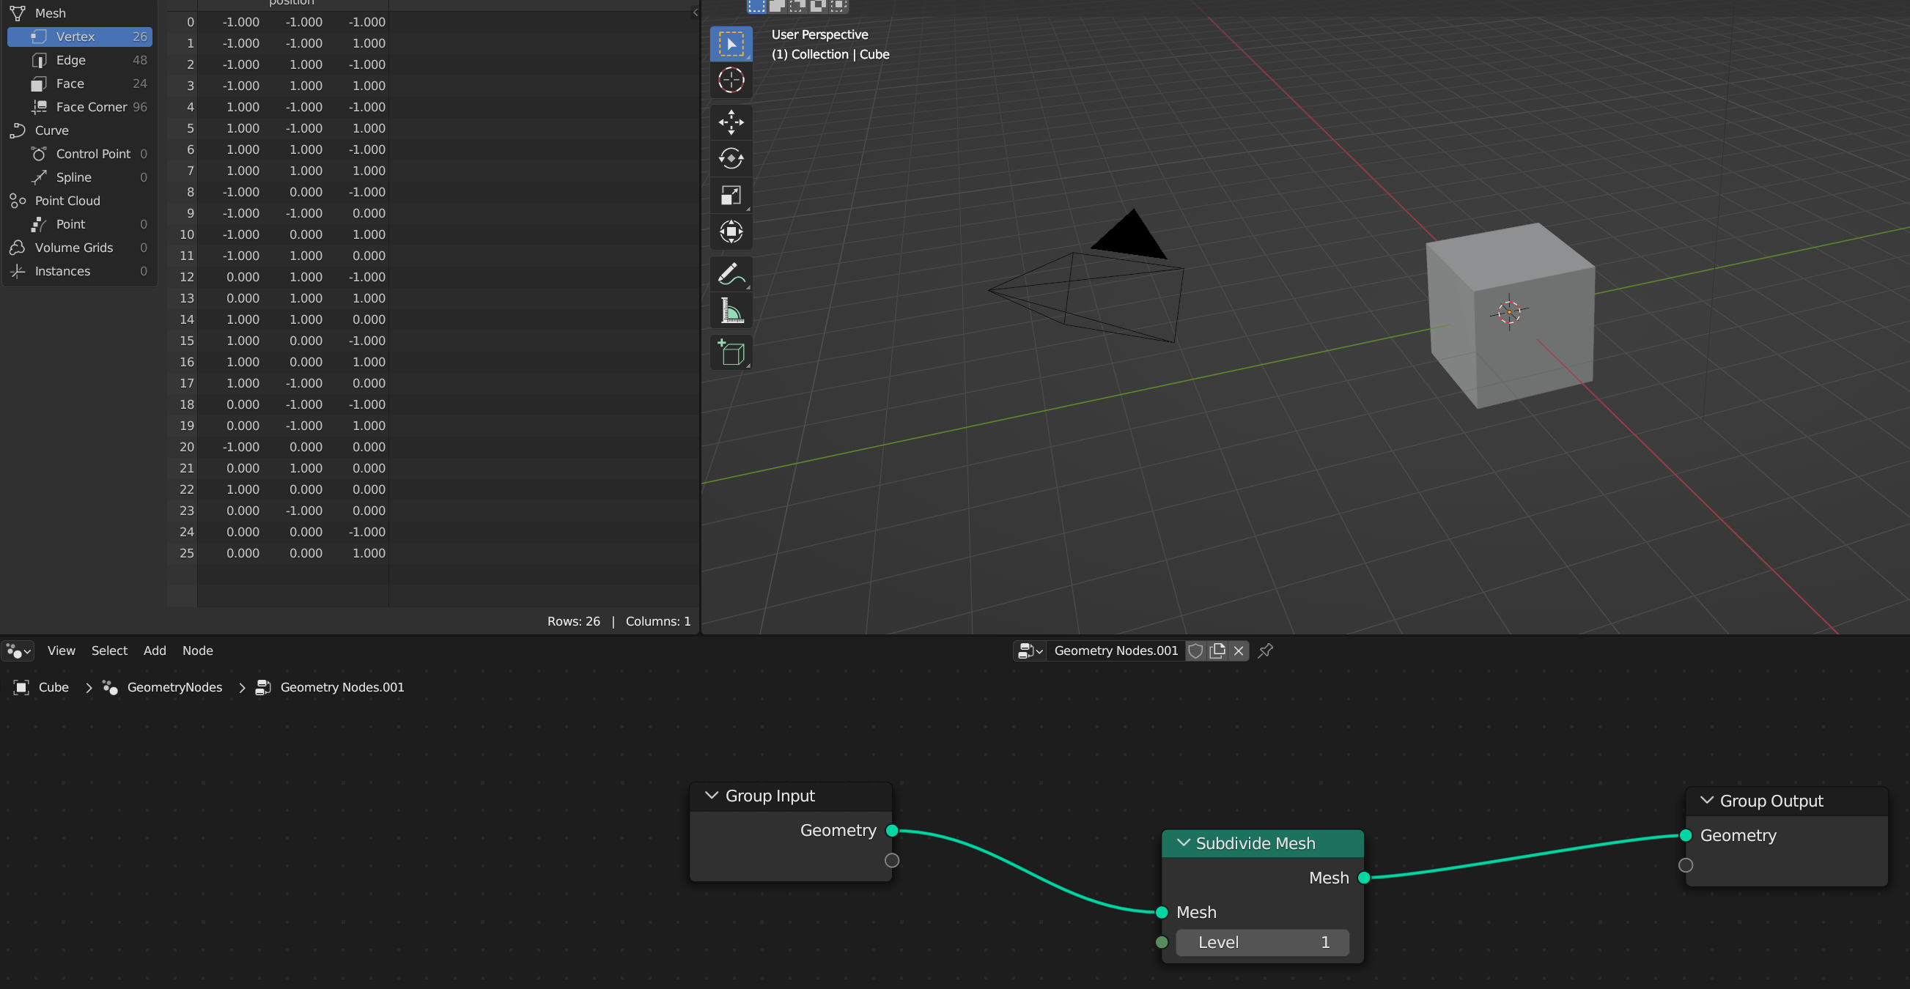
属性插值
将position uv等属性和其他自定义属性同等对待的好处是可以简化属性插值等逻辑实现

Slide 21
SOA小结
大多情况下，属性数据存放在CustomDataLayer的data里，某个域某个属性在所有元素上的数据连续存放，相当于struct of arrays
data是无类型的，访问数据处将data地址和元素个数封装得到有类型的span，之后通过span就可以下标获取数据
新增layer和销毁layer都很方便，不影响其他（除了删除同名layer），但如果元素数量发生变化，则每个layer都需要重新分配内存。另外就像std::vector一样，如果可能发生内存重分配，就千万不要存储元素地址，只能通过id访问元素

Slide 22
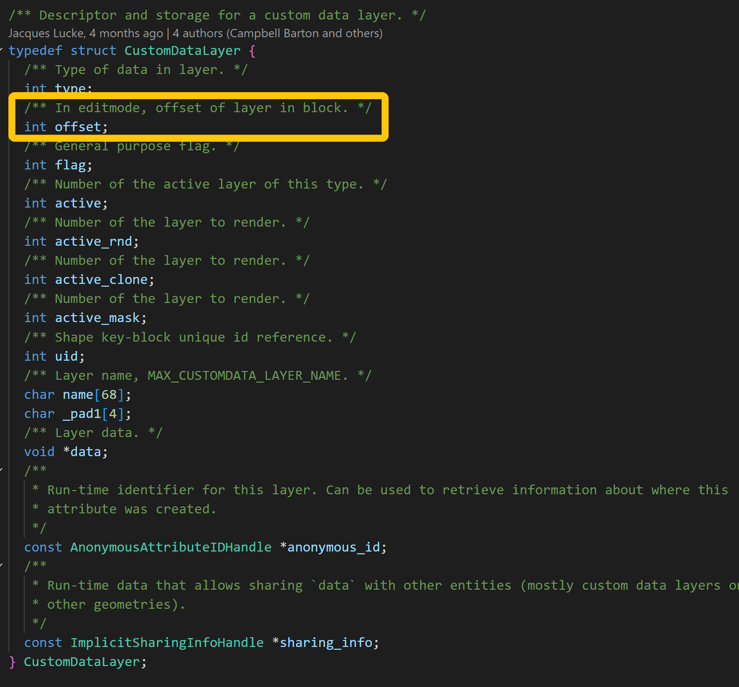
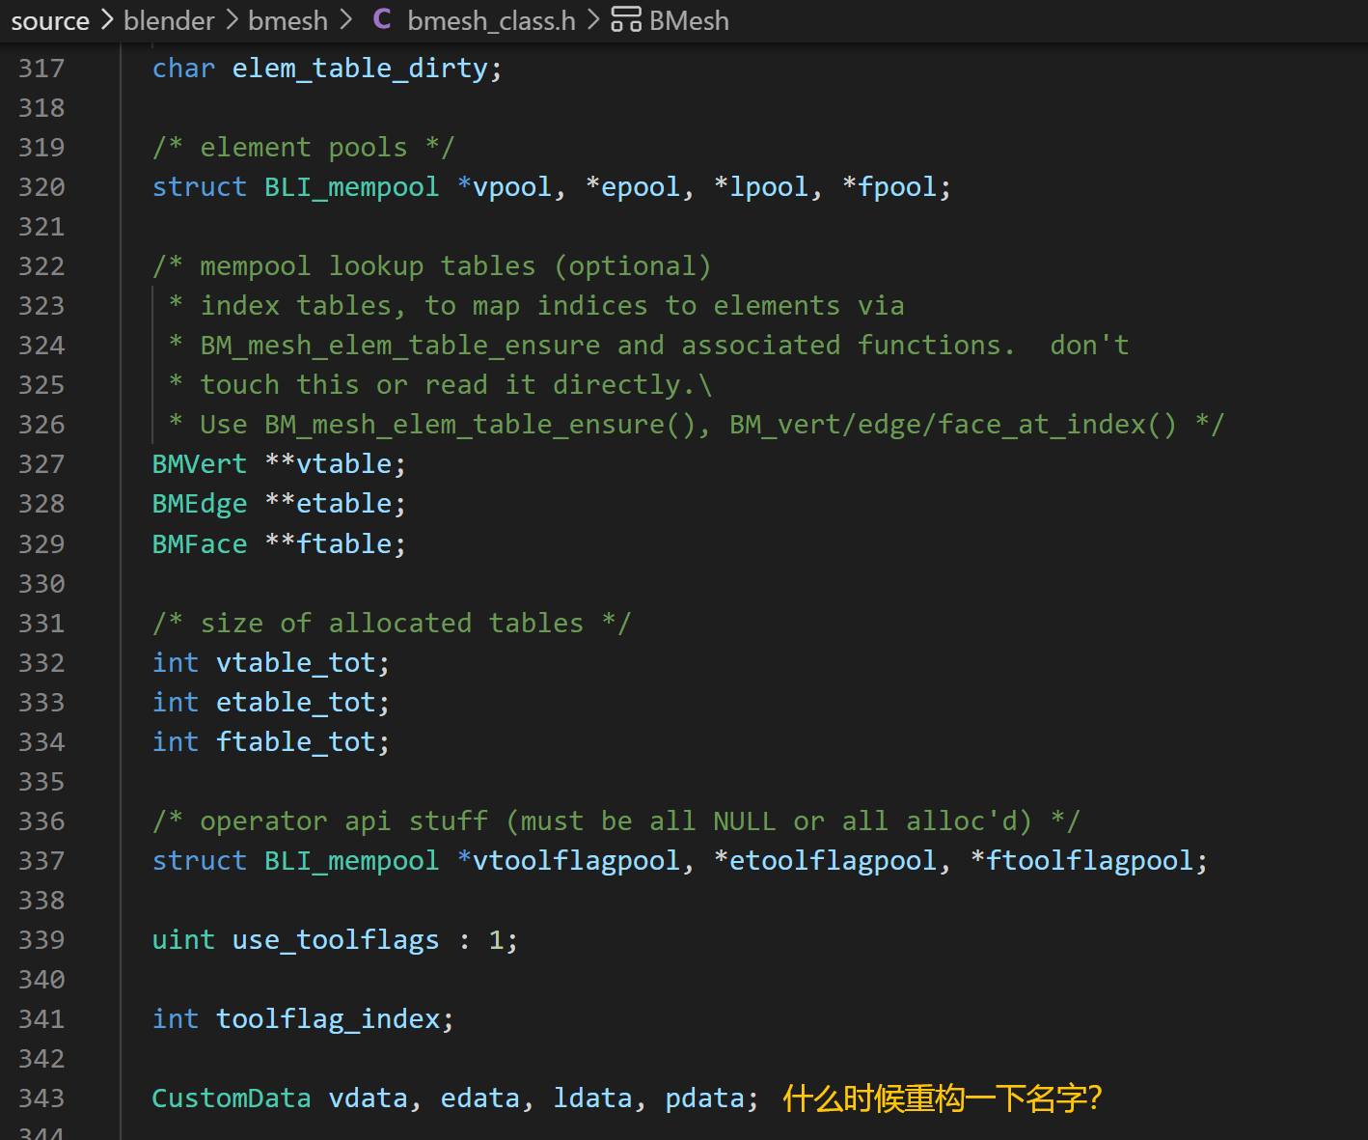
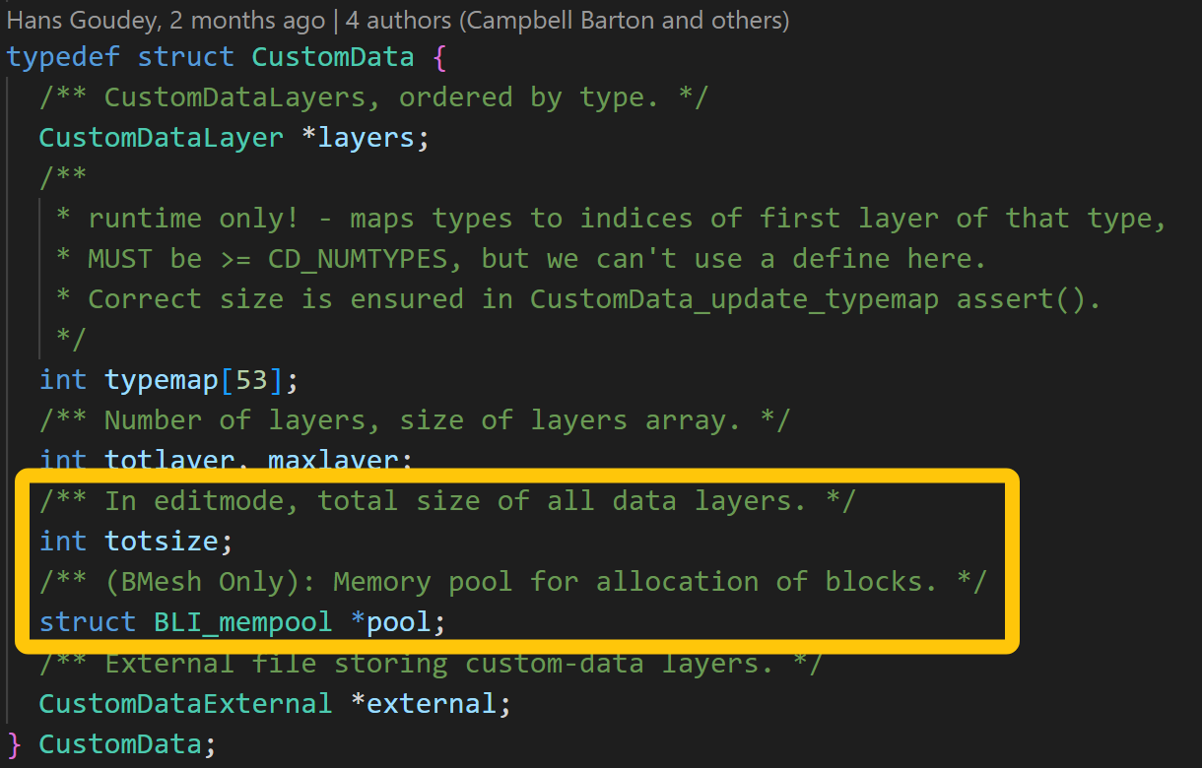
浅谈BMesh和数据块
BMesh是编辑Mesh时用到的数据结构，支持频繁元素增删操作
每个元素的所有属性作为数据块在CustomData的内存池pool分配，CustomData的totsize描述一个数据块大小
CustomDataLayer的type和offset解释数据块的字段类型和地址偏移量（OpenGL VAO），data不使用

Slide 23
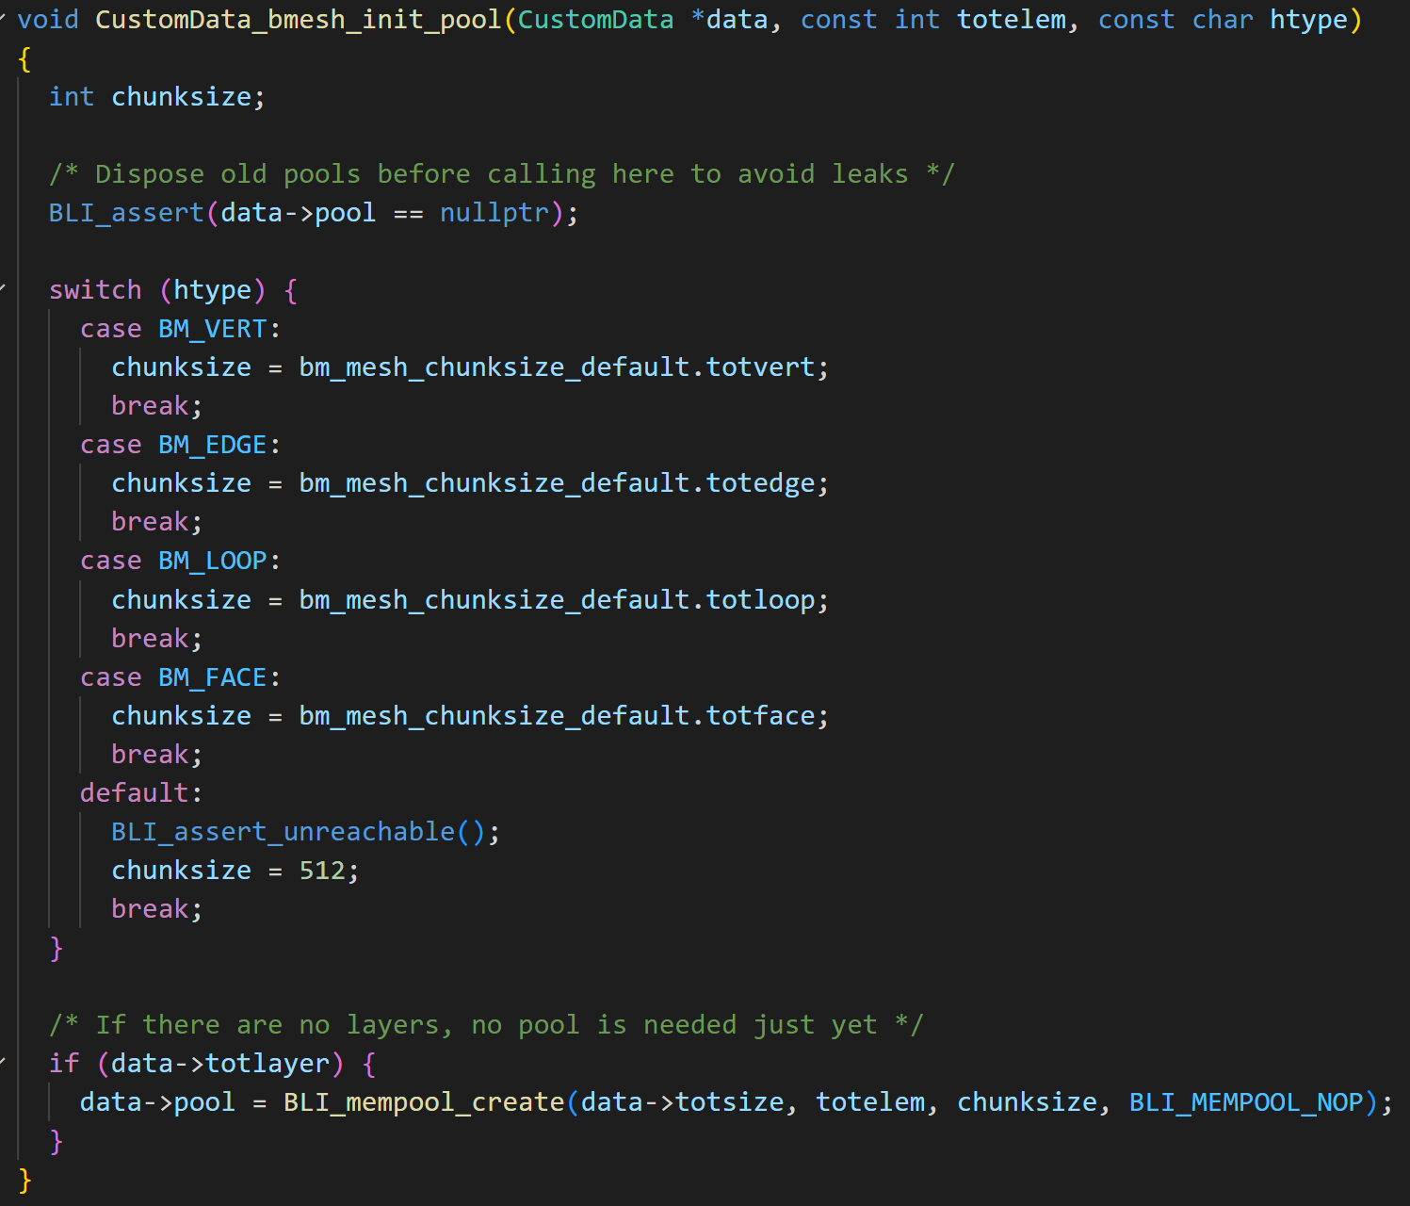
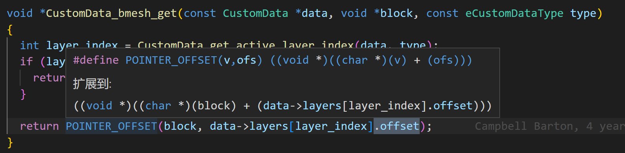
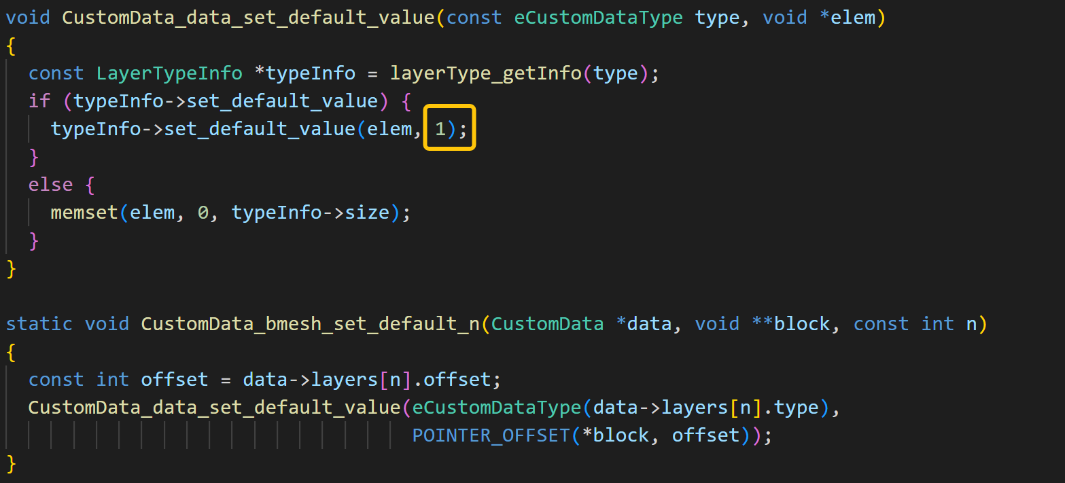
BMesh内存分配和访问
init_pool时确定数据块大小
访问属性时，根据layer offset得到属性void*地址，然后cast成具体指针类型
设置默认值等操作，同样调用typeinfo的对应函数指针，只操作一个元素

Slide 24
BMesh属性小结
BMesh每个元素的所有属性合并作为结构体数据块存放，在CustomData的内存池分配，通过layer解释数据块字段，layer的data不存数据
BMesh增删元素很方便（操作内存池），不影响其他元素，但修改属性layer会改变整个结构体布局，需要重新创建内存池

Slide 25
总结
blender几何属性存放在CustomData中，每个域有一个CustomData
CustomData的每个属性有一个CustomDataLayer，每种属性数据类型有对应typeinfo，包含大小、初始化、析构、插值、默认值等信息
属性数据有两种存放方式：
Struct of Arrays：所有元素的该属性存放到CustomDataLayer的data数组，data无类型，获取属性的代码通过span封装后可以下标访问。此模式很方便增删修改单个属性，如果元素数量发生变化则需要重新分配所有属性的内存
BMesh用的结构体数据块模式：元素的所有属性集中打包成结构体数据块，在CustomData的内存池分配，通过CustomDataLayer的类型、偏移量解释各字段。此模式很方便增删元素，但如果属性发生变化则需要重建内存池

Slide 26
Next
BMesh拓扑加速结构
Thank ♂ you, sir!

